Slide 1
2장 무선 통신 가능한 라즈베리파이 만들기

Slide 2
강의 목표
라즈베리파이 운영체제를 설치할 수 있다.
라즈베리파이를 데스크톱으로 활용하는 방법을 이해한다.
라즈베리파이를 헤드리스 라즈베리파이로 만드는 방법을 안다.
putty를 이용하여 외부에서 라즈베리파이 원격 접속하고 사용하는 방법을 안다.
라즈베리파이 운영체제에 한글을 설치할 수 있다.

Slide 3
들어가기 전에
2장의 내용
  SD 카드에 운영체제 설치
  부팅 시 와이파이로 연결할 무선 인터넷 지정
  디스플레이/키보드/마우스를 모두 연결한 상태로 부팅 및 활용
  헤드리스 라즈베리파이 만들기 및 활용
이 책에서 설치하는 운영체제 버전
  64비트 라즈베리파이 운영체제 최신 버전 설치
    2026년 현재, 최신 버전은 Trixie
불편한 점
  SD 카드에 운영체제를 설치할 때, 부팅시 연결할 무선 인터넷을 지정해야 하는 부담 있음
    해결 -> 라즈베리파이가 위치에 따라 다른 무선 인터넷에 연결할 수 있도록 설정하는 방법 설명

Slide 4
2.1 무선 인터넷 준비

Slide 5
라즈베리파이의 인터넷 사용 방법
유선 인터넷
  라즈베리파이에 랜선 직접 연결
  라즈베리파이가 고정된 위치에 있는 경우에만 유용
무선 인터넷
  라즈베리파이에 내장된 와이파이로 무선 인터넷 연결
  자율 자동차와 같이 유선 연결이 어려운 경우에 활용
  다양한 위치로 이동하면서 사용할 경우
  이 책에서는 무선 인터넷 사용 방법 설명
라즈베리파이가 활용 가능한 무선 인터넷
  무선 공유기
  노트북 핫스팟(강력히 추천)
  스마트폰 핫스팟
무선 인터넷에 연결하기 위해 반드시 필요한 정보
  무선인터넷 장치의 SSID(무선 인터넷 이름)과 비밀번호

Slide 6
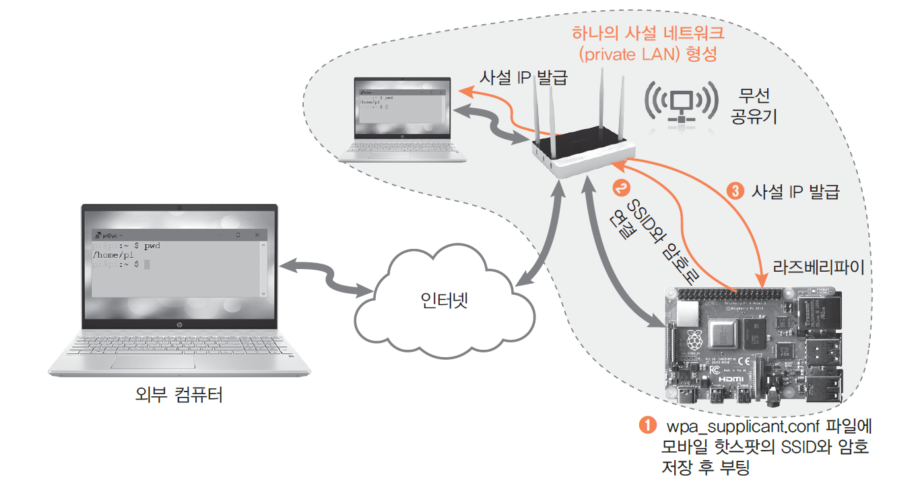
1. 무선 공유기 활용
무선 공유기 특징
  SSID로 구분
  컴퓨터에게 사설 IP(혹은 유동 IP) 발급
  사설 IP는 사설 네트워크에서만 인식

Slide 7
2. 노트북 핫스팟 활용
노트북 모바일 핫스팟
  노트북의 무선 공유기 역할
  대부분의 노트북에 핫스팟 기능의 하드웨어 내장
  라즈베리파이가 연결할 무선 네트워크를 확보하는 방법으로 강력 추천

Slide 8
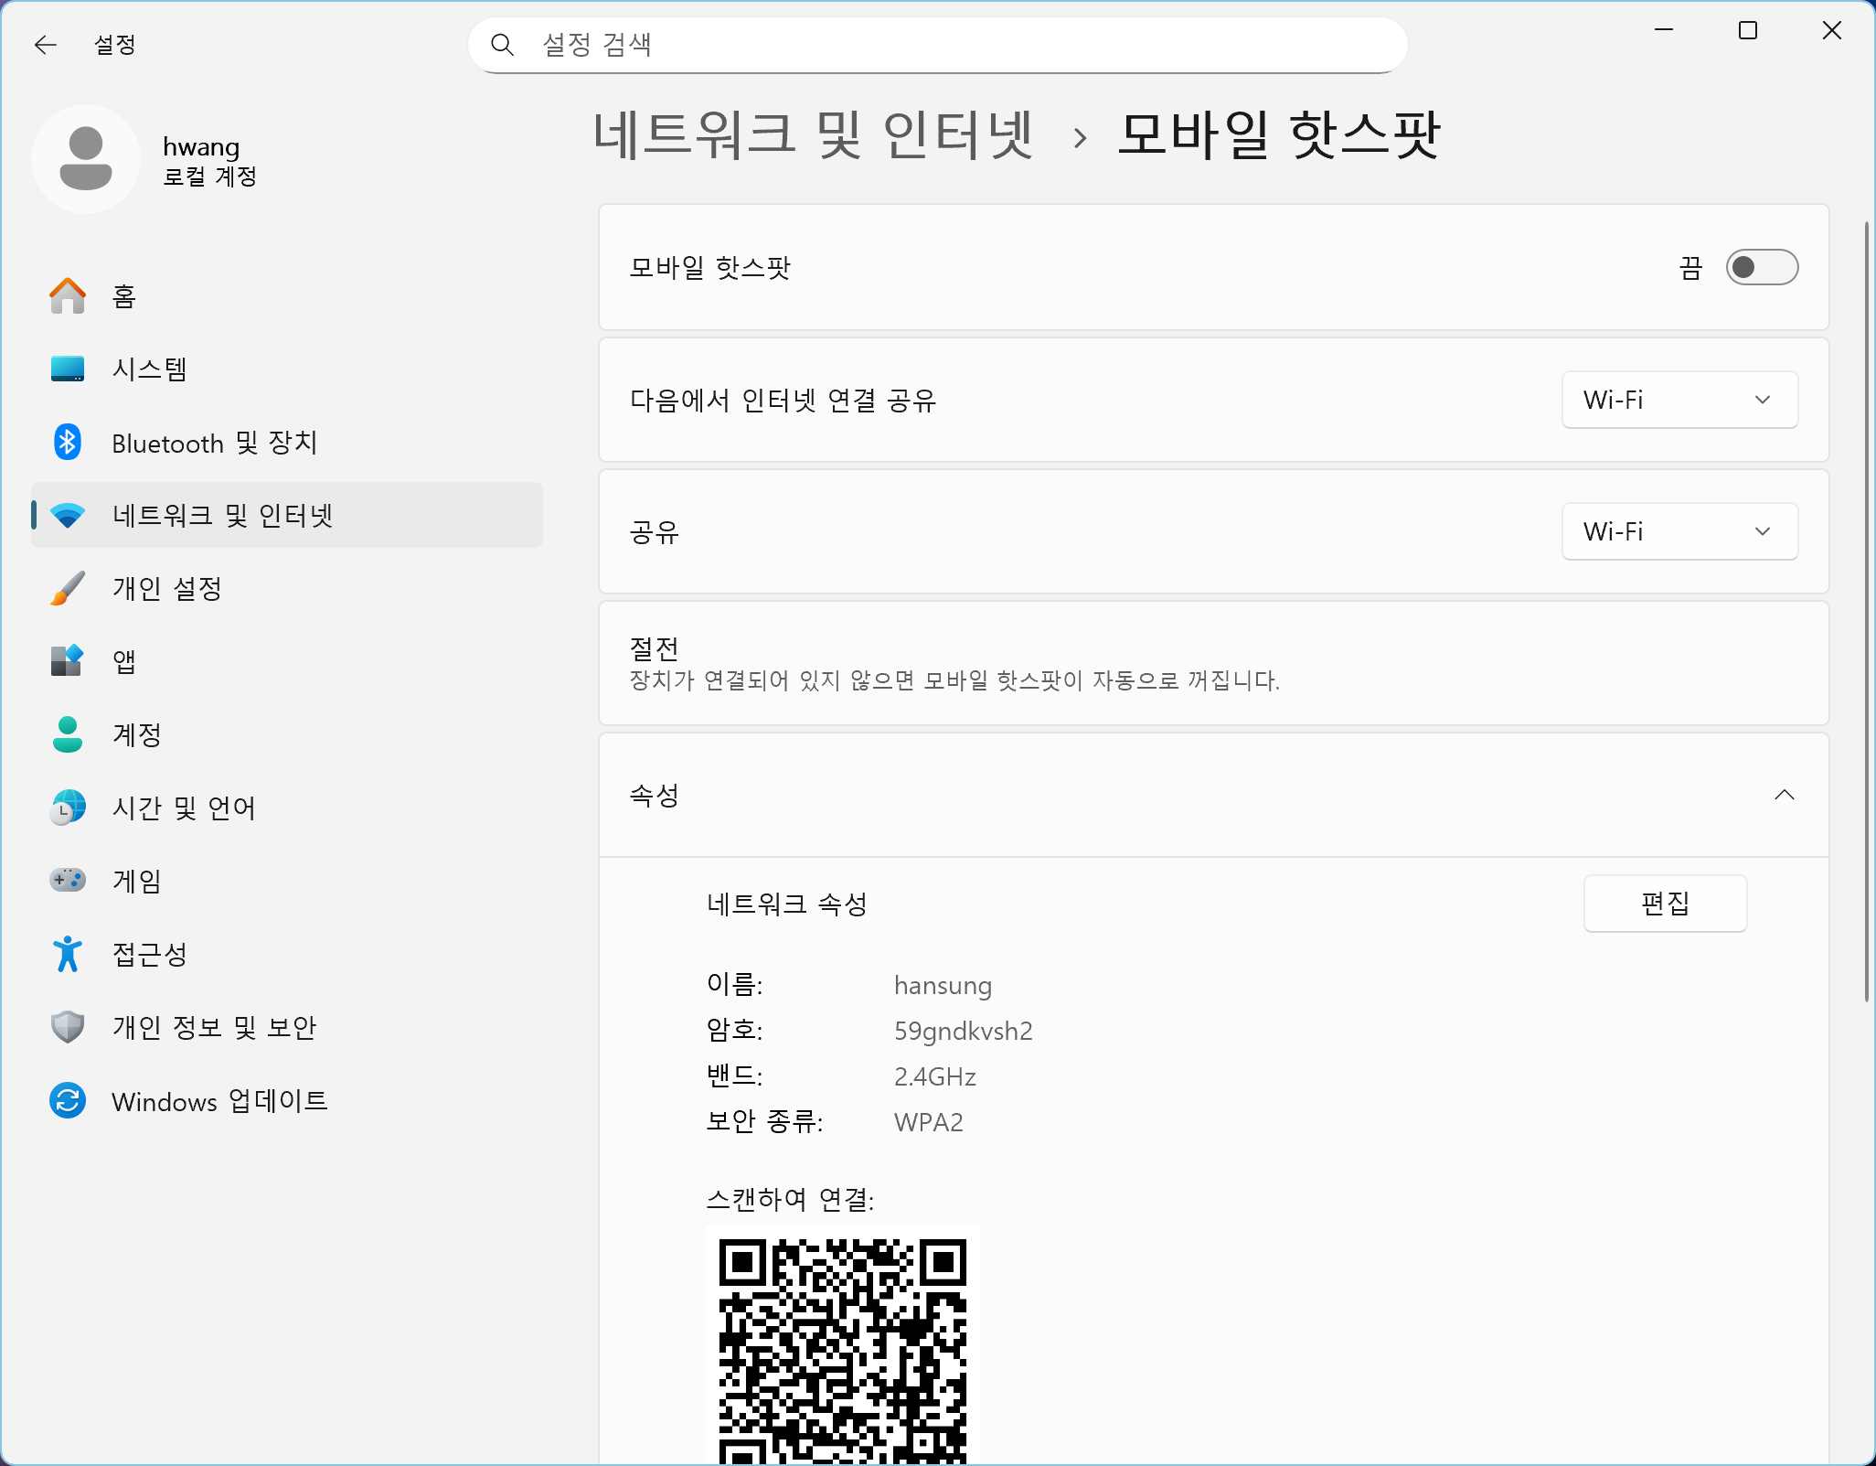
노트북 핫스팟 만들기(1)
(1) 노트북에서 주변의 무선 공유기에 연결
(2) ‘설정 > 네트워크 및 인터넷 > 모바일 핫스팟’ 메뉴

Slide 9
노트북 핫스팟 만들기(2)
(3) 속성 메뉴에서 ‘편집’ 버튼을 눌러 다음 정보 설정
  네트워크 이름(SSID) : 독자의 학번 입력
  암호: 11111111
  네트워크 대역: ‘사용가능한 모두’나 ‘2.4GHz’로 선택
  보안 종류: ‘WPA2/WPA3’모두 가능하지만, WPA2 추천

Slide 10
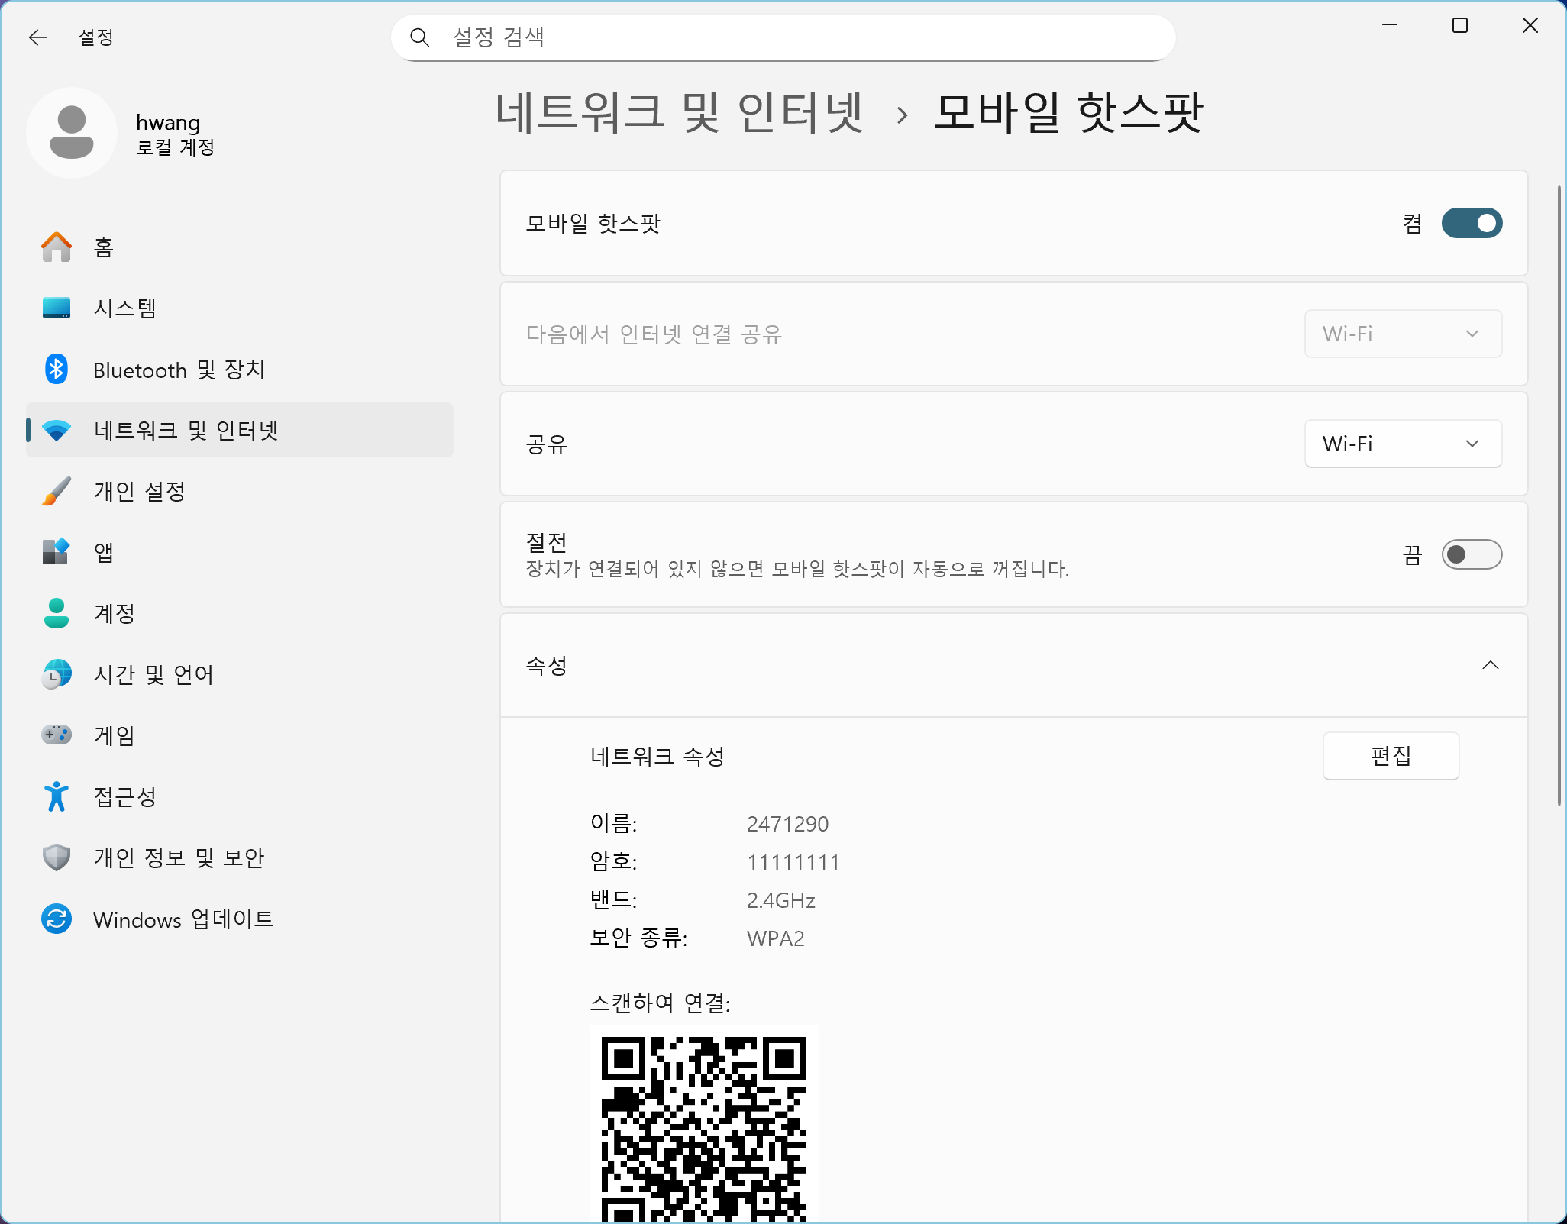
노트북 핫스팟 만들기(3)
(4) 속성 변경 결과

Slide 11
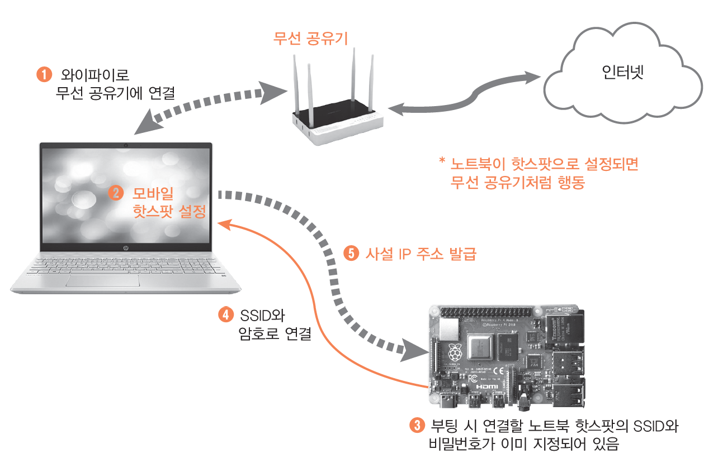
노트북 핫스팟을 이용하는경우 네트워크 구성

Slide 12
3. 스마트폰 핫스팟 활용
(1) 스마트폰에 무선 공유기나 LTE/5G에 연결
(2) 스마트폰에 모바일 핫스팟 만들기
  무선 공유기의 역할
삼성 갤럭시 핫스팟 만들기 사례
  설정 > 연결 > 모바일 핫스팟 및 테더링‘ 메뉴
  ’모바일 핫스팟‘의 켜기
  ‘설정’ 버튼
    네트워크 이름(SSID) : ‘KitaeGalaxy’
    암호: ‘11111111‘
    네트워크 대역: ’사용가능한 모두‘나 ’2.4GHz‘로 선택
    보안 종류: ‘WPA2-Personal’
    ‘기기 연결이 없을 때 자동으로 기능 끄기’를 ‘항상 켜짐’으로 설정

Slide 13
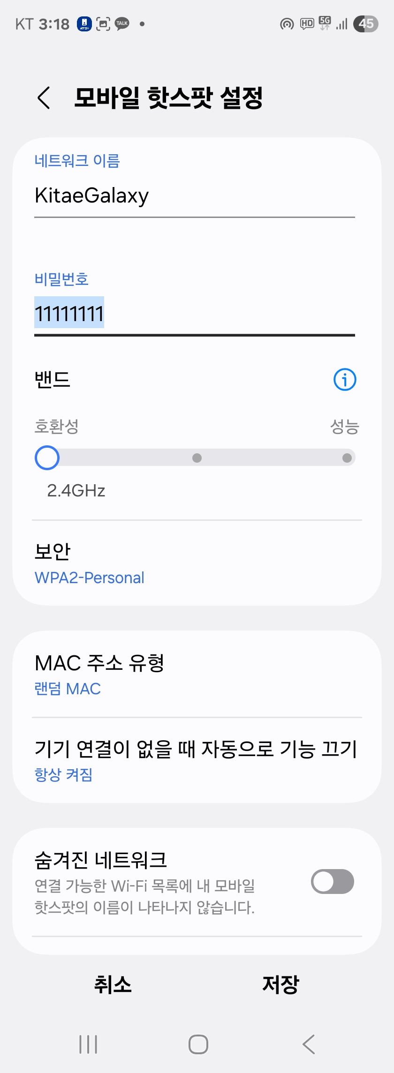
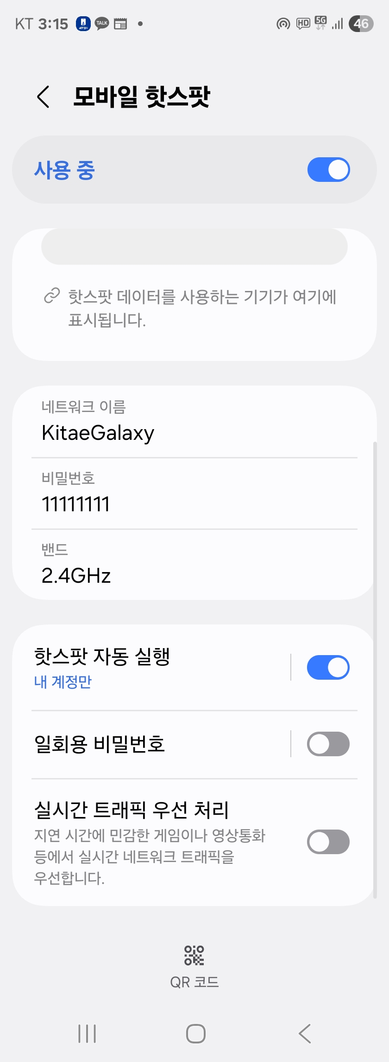

Slide 14
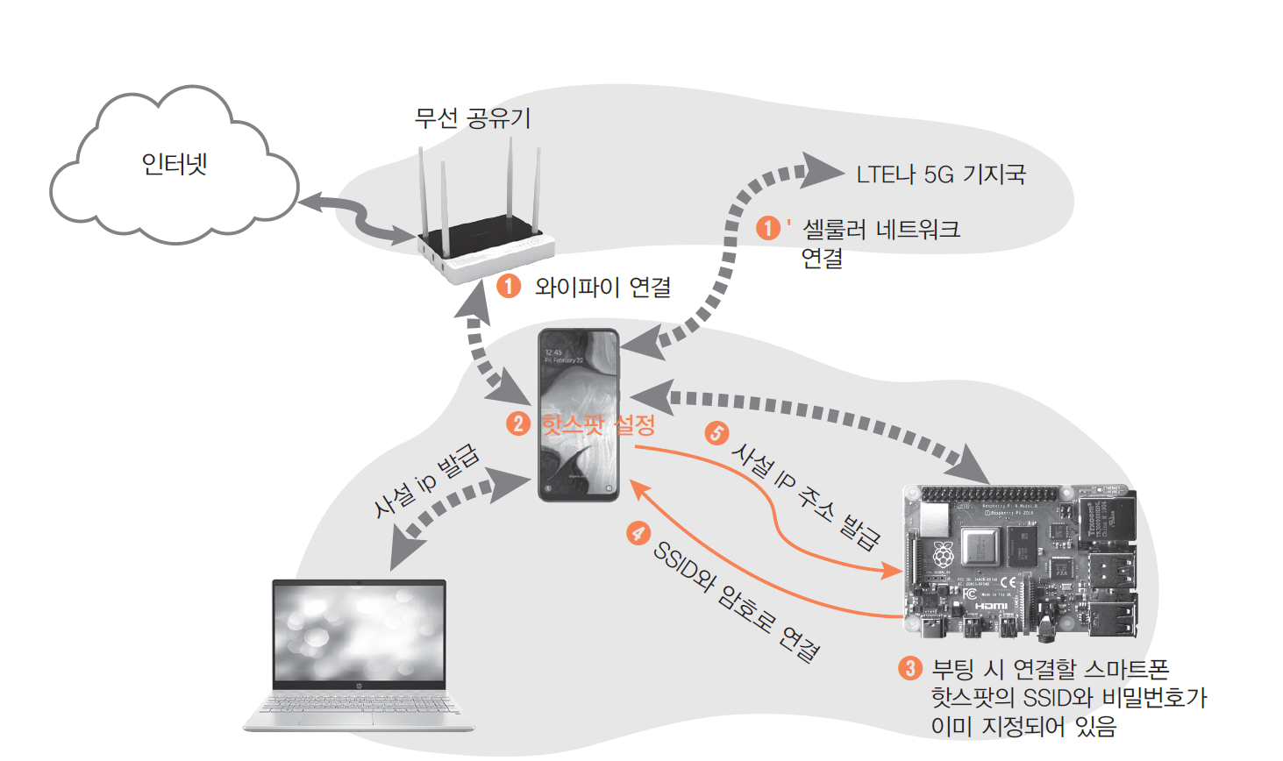
스마트폰 핫스팟을 이용하는 경우 네트워크 구성

Slide 15
2.2 라즈베리파이 운영체제 설치

Slide 16
SD 카드에 라즈베리파이 운영체제 설치
설치 과정
  마이크로 SD 카드와 SD 카드 리더기 준비
  PC에 SD 카드 장착
  Raspberry Pi Imager 프로그램 다운로드
  Raspberry Pi Imager로 SD 카드에 라즈베리파이 운영체제 설치
  SD 카드를 라즈베리파이에 삽입
  전원 켜기. 전원이 연결되면 즉각 SD 카드로부터 부팅

Slide 17
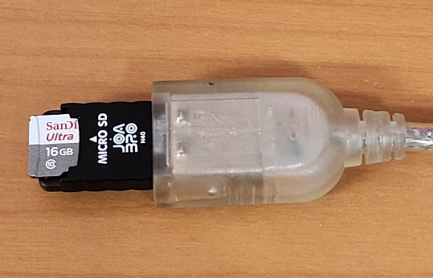

1. SD 카드 리더기에 SC 카드 준비
* 라즈베리파이는 마이크로 SD 카드(이하 SD 카드)에서 부팅
PC의 USB에 마이크로 SD 카드 리더기를 연결
SD 카더 리더기에 SD 카드 삽입
  16GB 이상 용량 필요
마이크로 SD 카드
PC에 연결된 USB 케이블
마이크로 SD 카드
마이크로 SD 카드를 읽기 위한
SD 카드 리더 장치

Slide 18
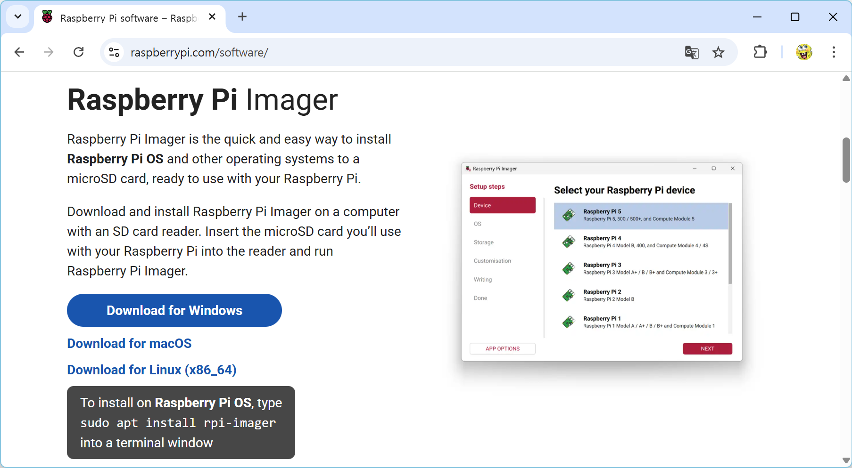
2. Raspberry PI Imager 프로그램 다운로드
Raspberry Pi Imager
  라즈베리파이 운영체제를 SD 카드에 설치하는 소프트웨어
PC에 Raspberry Pi Imager 다운로드 및 설치
  https://www.raspberrypi.com/software/

Slide 19
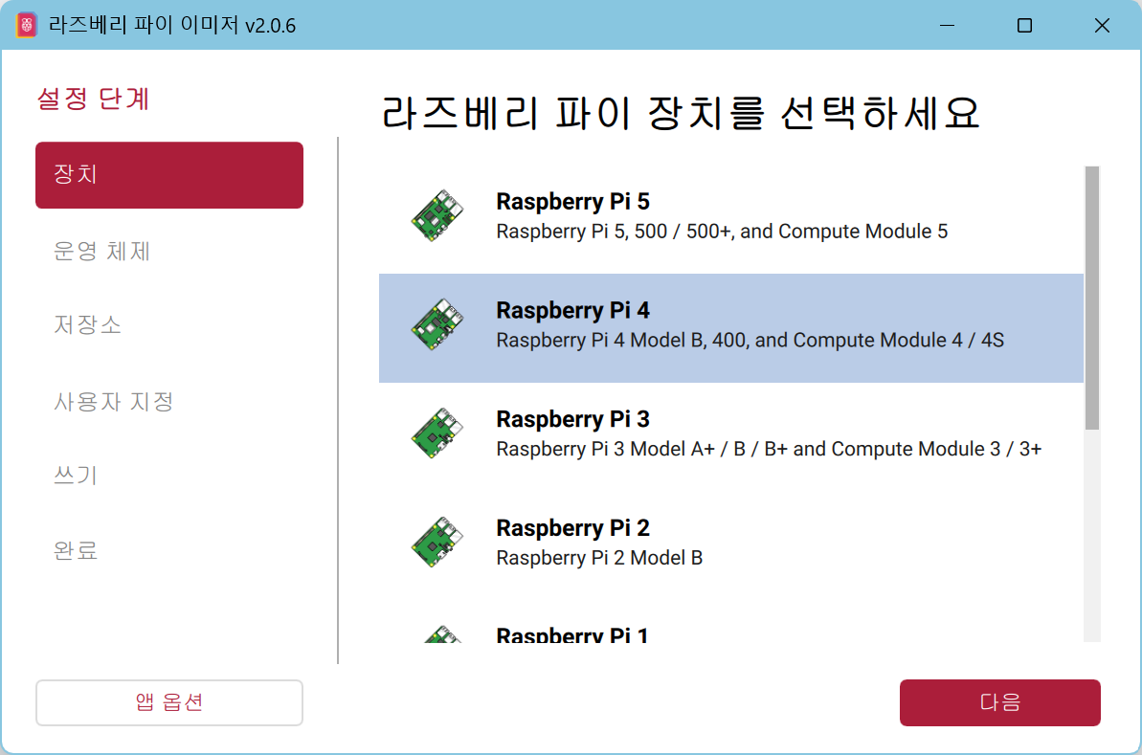
Imager 프로그램 실행 - [단계 1] 장치 선택
이 책에서는
Raspberry Pi 4 선택.
독자들은
자신이 가지고 있는
모델 선택

Slide 20
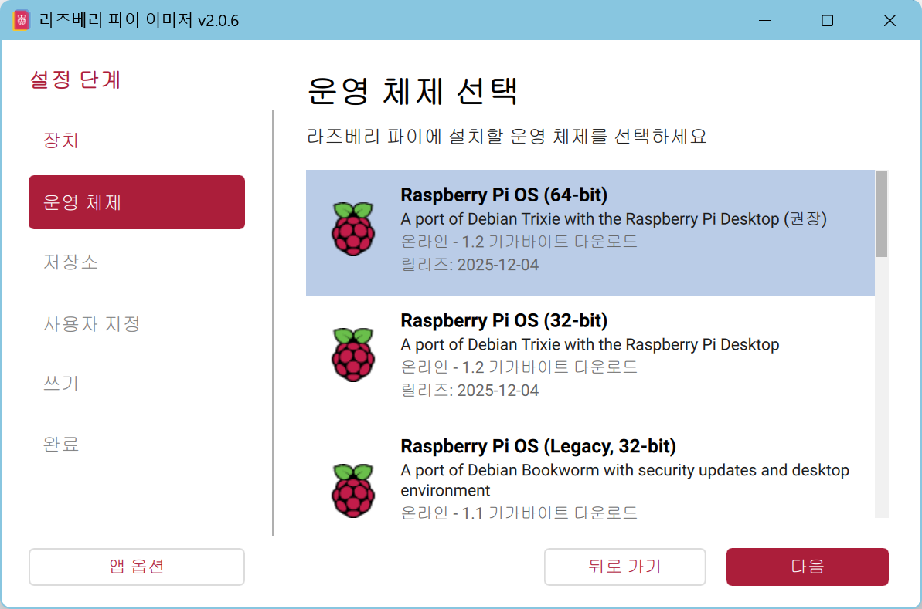
[단계 2] 운영체제 선택

Slide 21
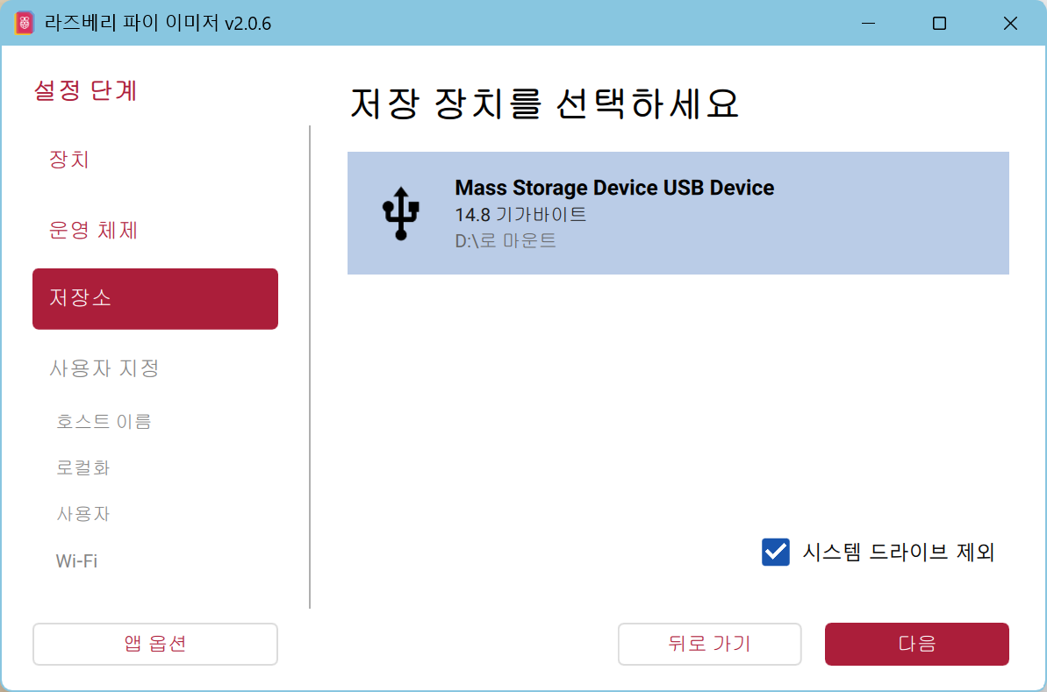
[단계 3] 저장 장치 선택

Slide 22
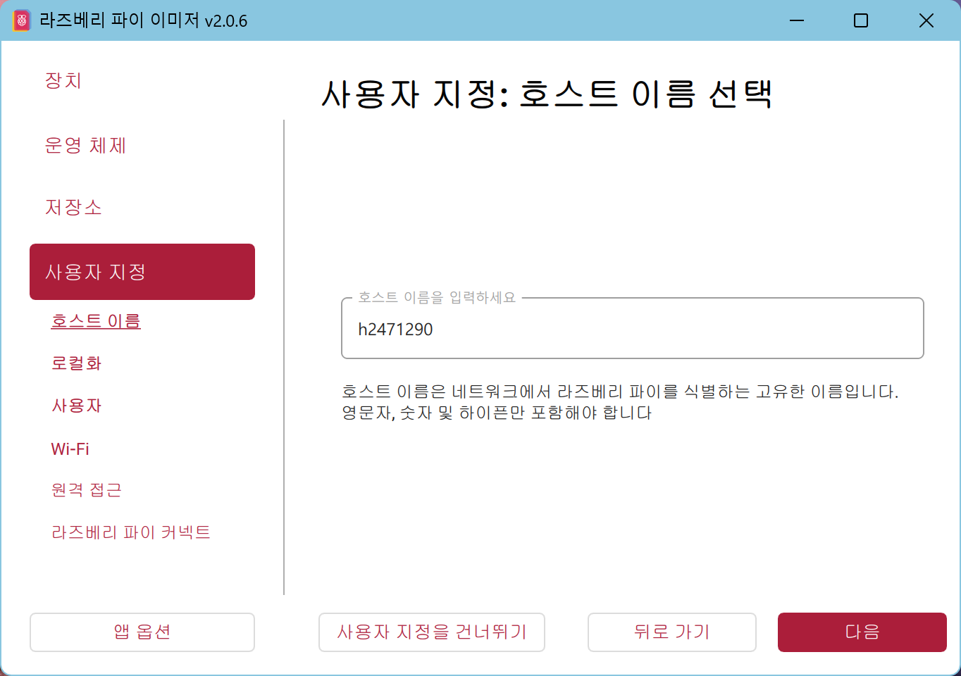
[단계 4] 호스트 이름 설정
다른 학생과 충돌하지
않도록
'h' + 학번으로
호스트 이름 설정

Slide 23
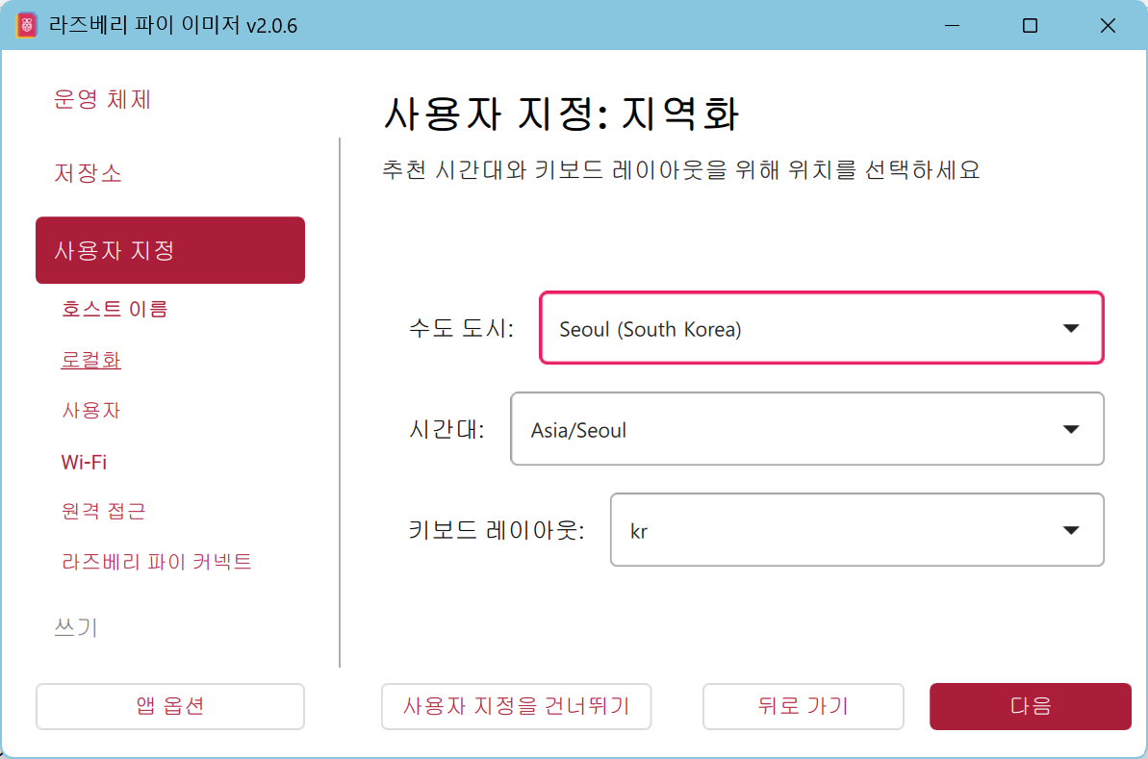
[단계 5] 지역화 설정

Slide 24
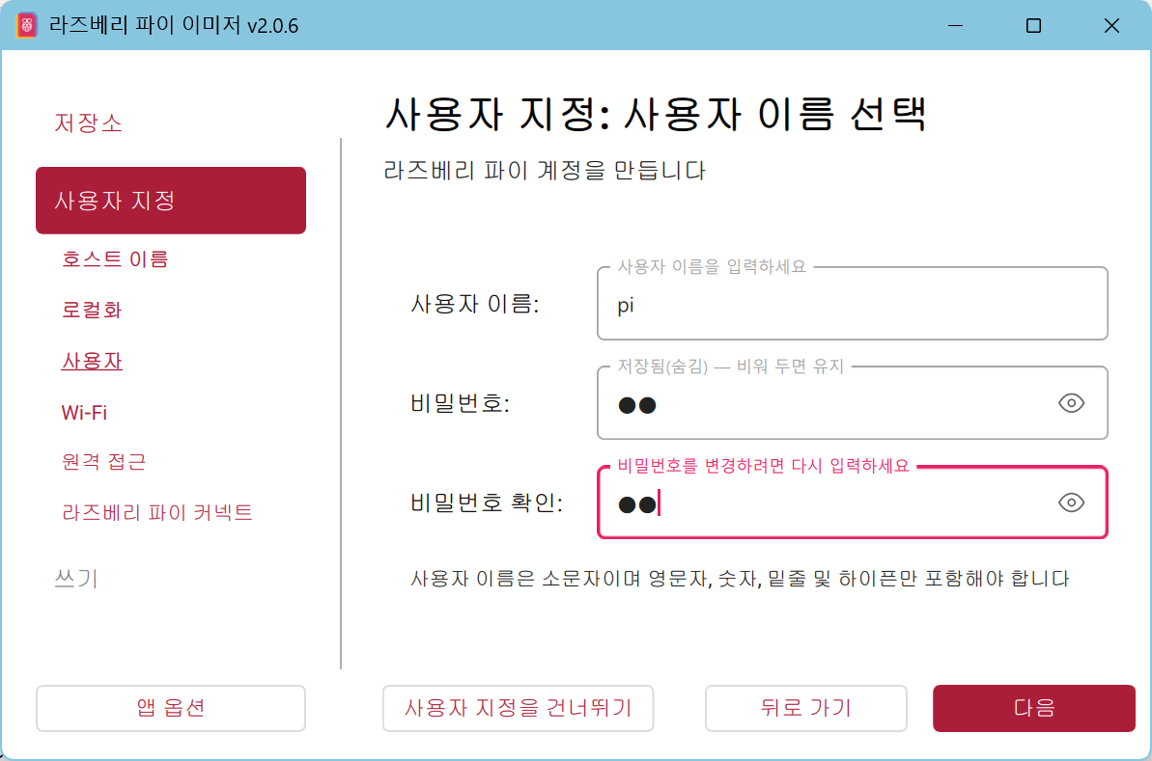
[단계 6] 사용자 계정 만들기
부팅 후, 로그인할 ID와
비밀번호를 만드는 과정
기억하기 쉽게
사용자 이름 : pi
비밀번호 : pi

Slide 25
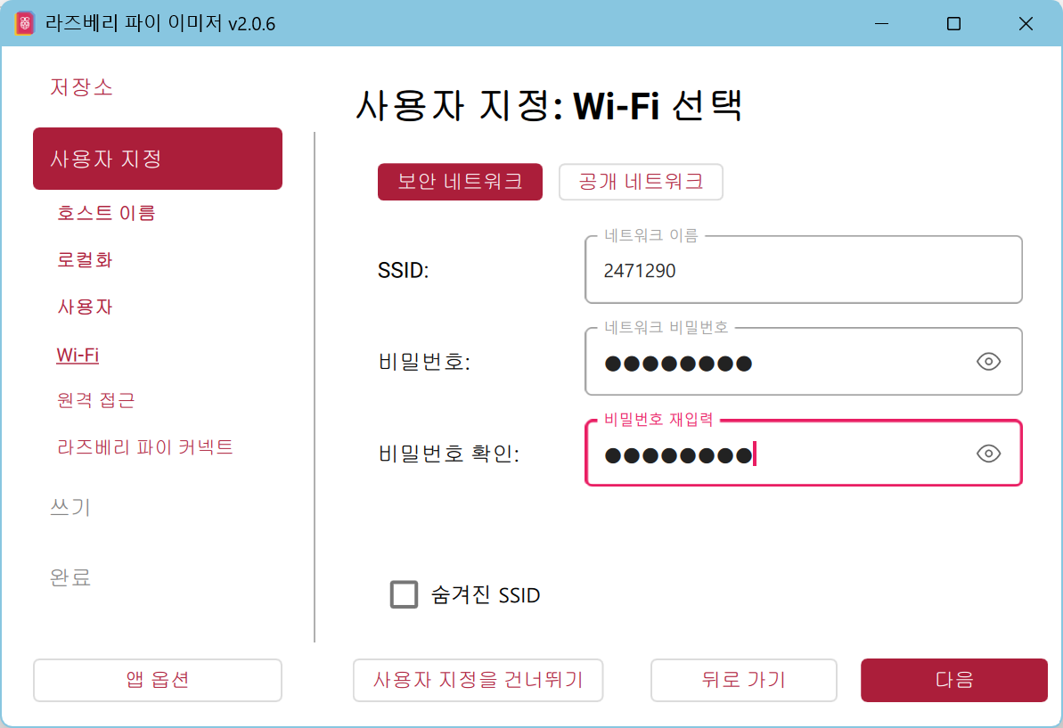
[단계 7] Wi-Fi 선택
부팅 후 자동 연결할 무선 네트워크 지정 - 중요한 과정
이 책에서는,
앞서 만든
노트북 핫스팟의 SSID와
비밀번호 입력
SSID는 학번
비밀번호는 11111111
로 만들어 두었음

Slide 26
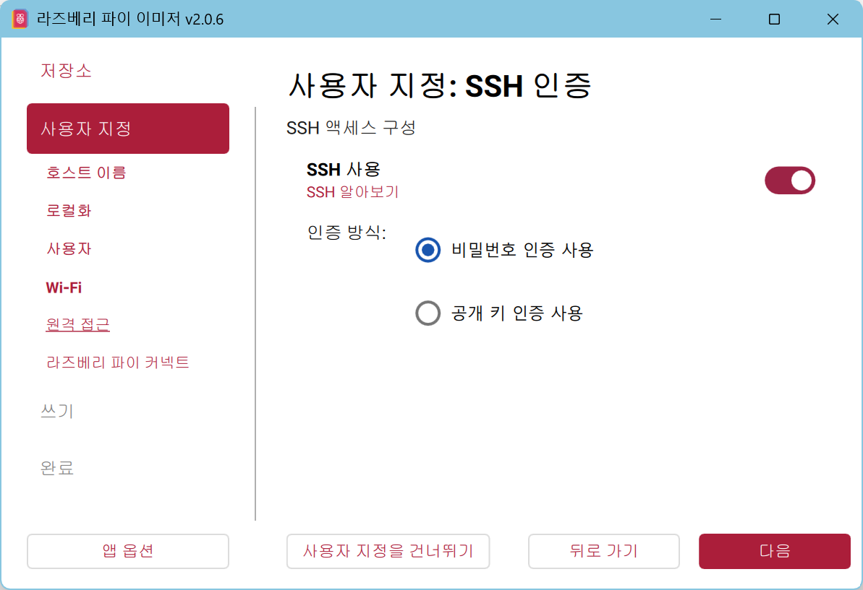
[단계 8] SSH 인증 켜기
SSH를 켜지 않으면
원격 접속이 안됨

Slide 27
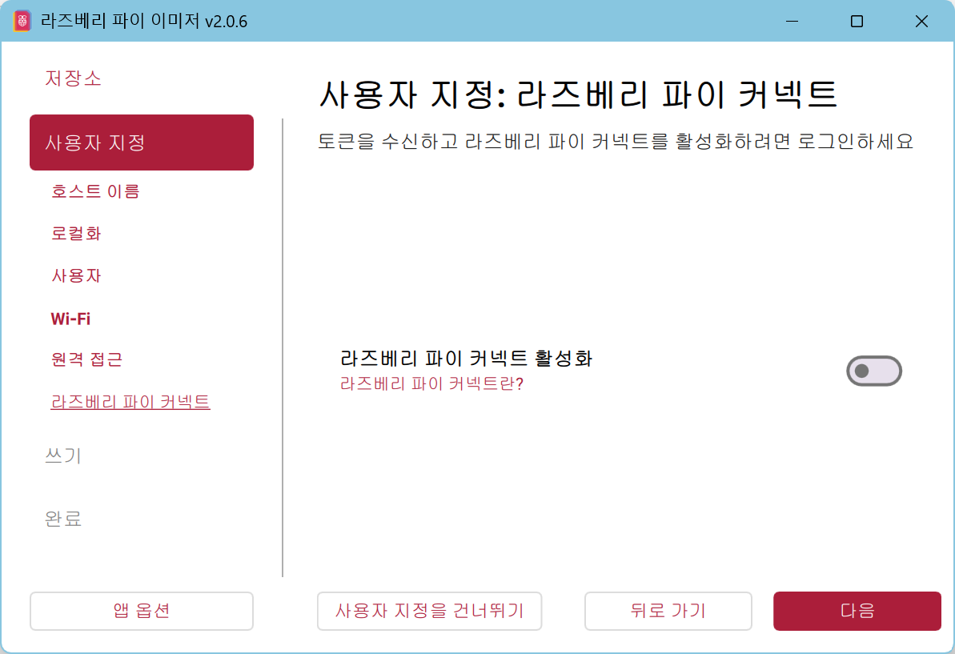
[단계 9] 라즈베리파이 커넥트 비활성화

Slide 28
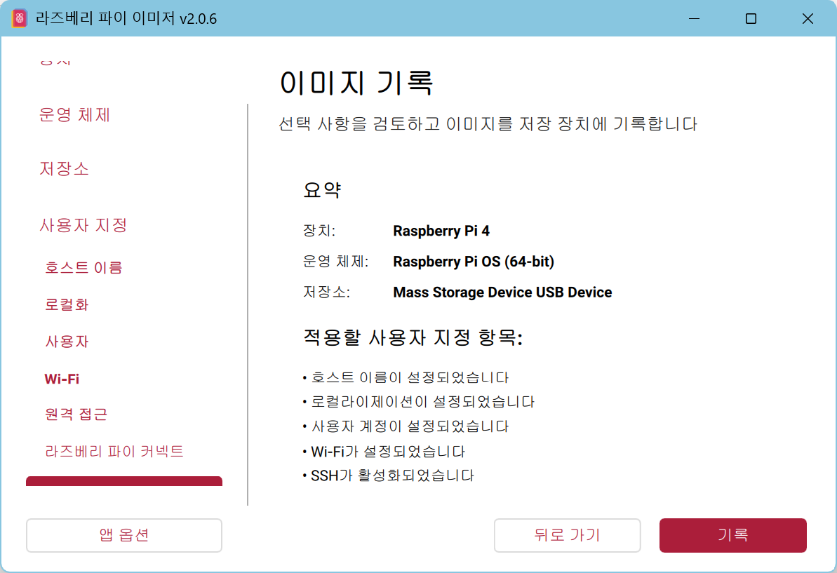
[단계 10] 이미지(운영체제) 기록

Slide 29
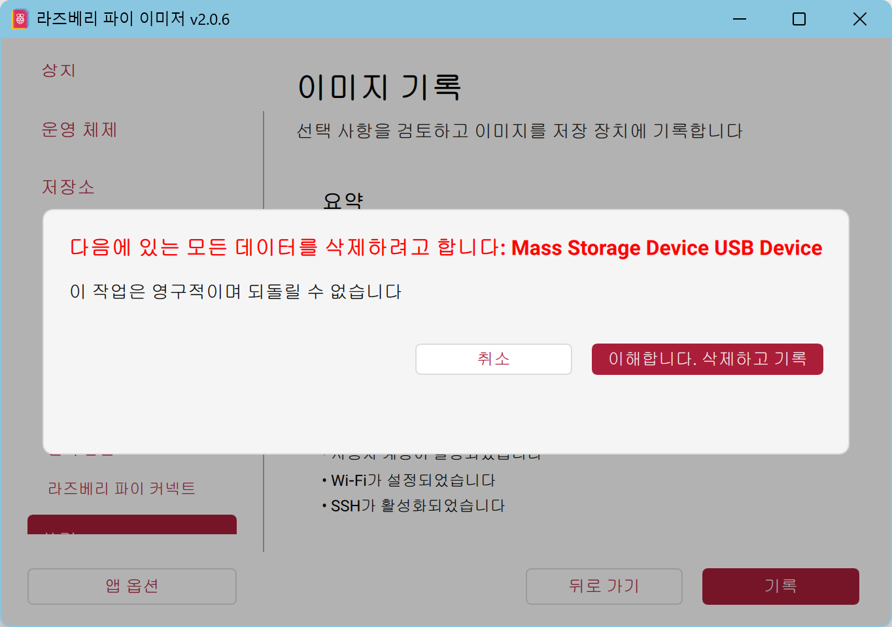
[단계 11] 팝업

Slide 30
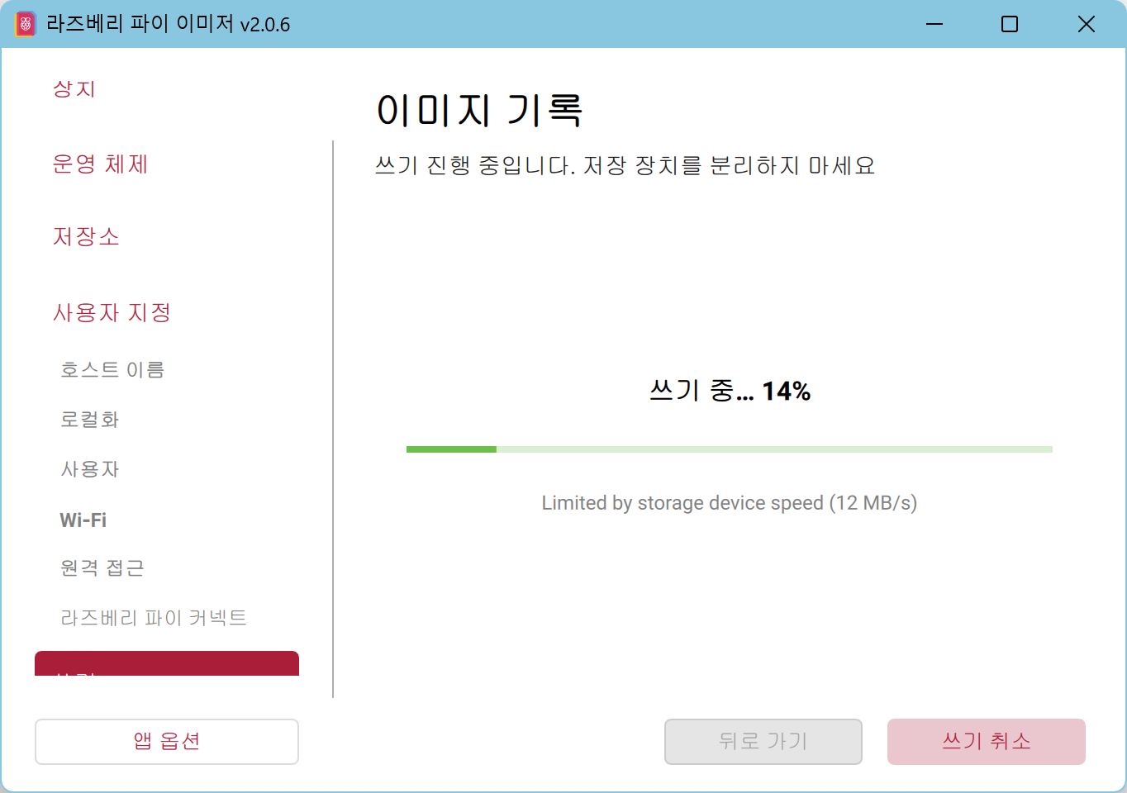
[단계 12] 운영체제 기록 진행
약 15분 소요

Slide 31
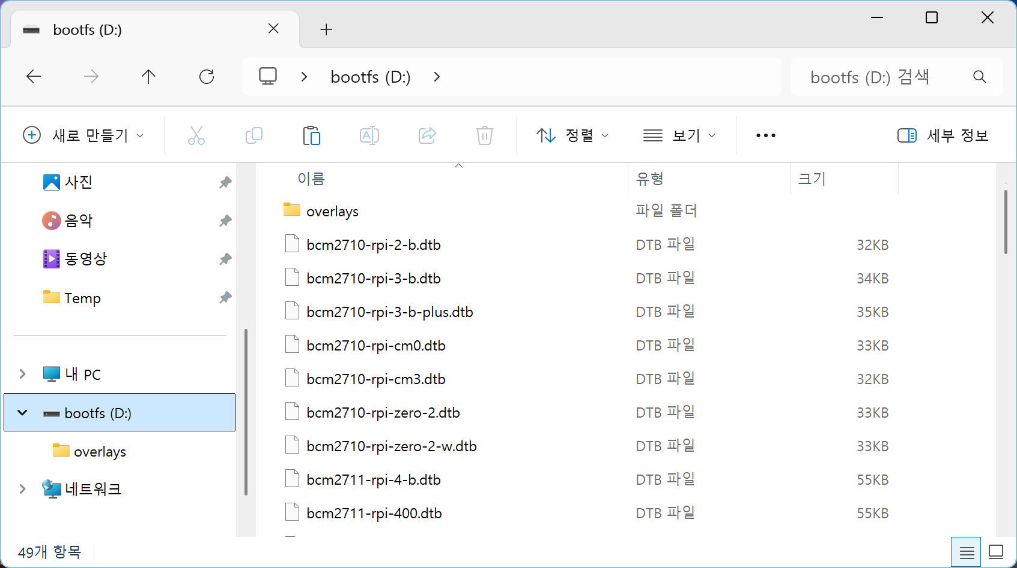
SD 카드에 설치된 운영체제 보기

Slide 32

취소 버튼 무시
중간에 아래의 창이 출력되어도
취소 버튼을 눌러 무시하면 된다.
* 이 상태에서 부팅하면 라즈베리파이는 노트북 핫스팟에 연결될 것임

Slide 33
2.3 마우스/키보드/디스플레이를 연결하여 무선 인터넷 설정

Slide 34
이 절의 목적
두 가지 목적
  1) 데스크톱으로 사용할 수 있음 확인
    GUI가 디스플레이에 보이고
    키보드와 마우스로 쉽게 라즈베리파이 활용
  2) 라즈베리파이가 무선 인터넷에 잘 연결되었는지 확인
    GUI에 출력된 것을 보면서, 무선 인터넷 연결 확인
    다양한 위치에서 무선 인터넷을 사용할 수 있도록 무선 인터넷을 추가하는 방법 설명

Slide 35
라즈베리파이 연결 및 부팅
(1) 라즈베리파이의 전원을 끈 상태로 시작
(2) 운영체제가 설치된 SD 카드를 SD 카드 슬롯에 삽입
(3) 마우스와 키보드를 USB 포트에 삽입
(4) 디스플레이 연결
(5) 전원 연결
  SD 카드로부터 운영체제를 메모리에 적재하는 부팅 바로 시작
  전원이 연결되면 빨간색 LED에 불이 들어오고,
  부팅이 진행되는 동안 간헐적으로 초록색 LED가 요동
  부팅이 완료되면 초록색 LED는 가끔 깜박이는 상태
(6) 부팅이 진행되는 동안
  디스플레이에 GUI가 나타나고,
  부팅이 완료되면 최종적으로 GUI 출력

Slide 36
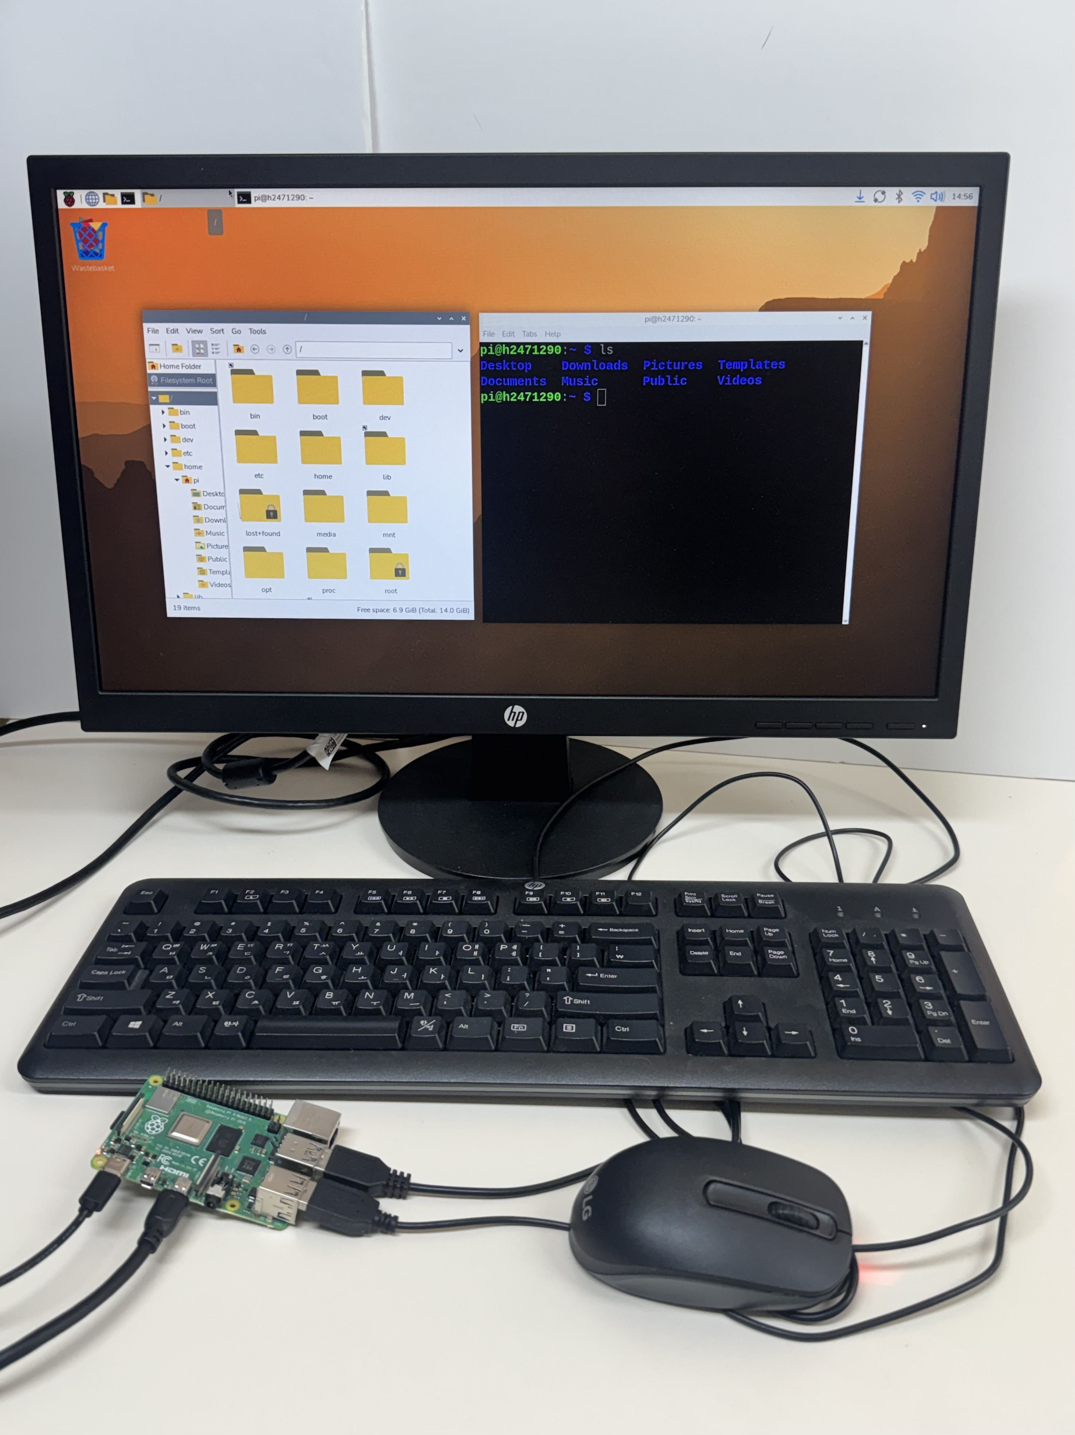
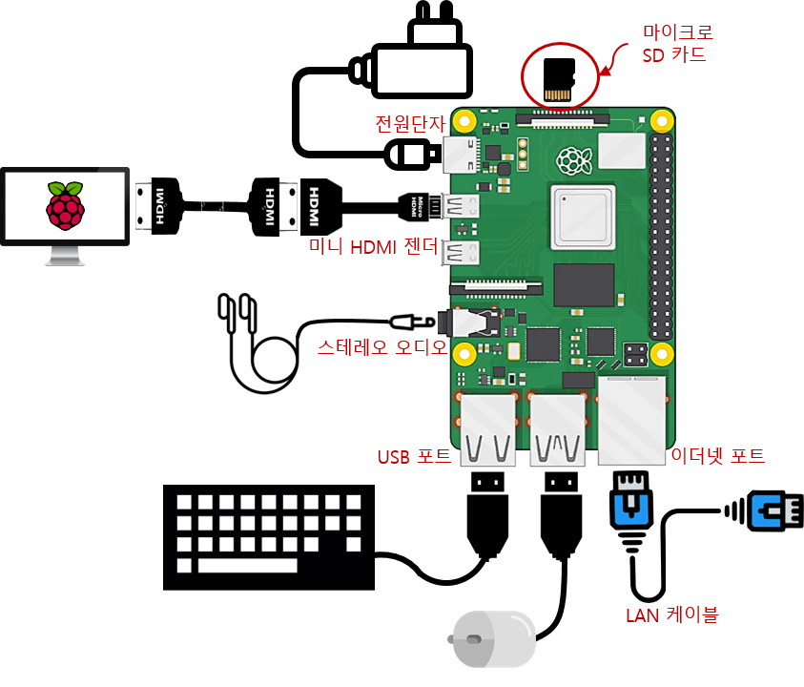
연결 구성 및 실제 연결 모습

Slide 37
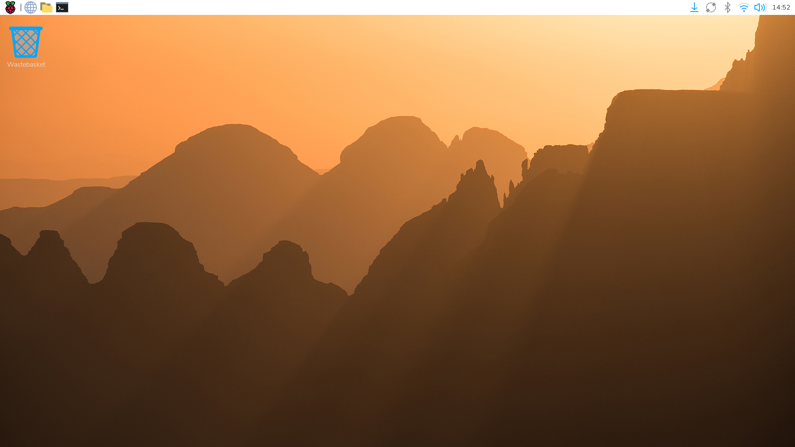
부팅 후 모습

Slide 38
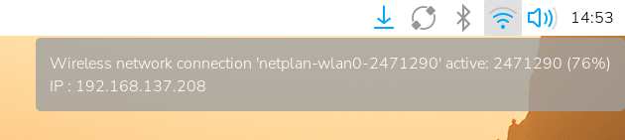
부팅 후 노트북 핫스팟 연결된 것 확인
부팅 후 가장 먼저 확인할 일
  라즈베리파이가 무선 인터넷에 연결된 상태 확인
  GUI 스크린의 오른쪽 상단에서 확인 가능
    와이파이 모양의 버튼에 마우스 올리면
    연결한 무선 네트워크의 SSID와 할당받은 IP 주소 확인 가능
라즈베리파이가 연결한 무선 네트워크의 SSID
라즈베리파이의 IP 주소
* 라즈베리파이는, 운영체제 설치 시 지정한
2471290 이름의 노트북 핫스팟에 연결되었고,
192.168.137.208의 IP를 할당받아 인터넷을 사용할 수 있게 됨

Slide 39
연결 가능한 무선 인터넷 목록 만들기
무선 인터넷 목록이 필요한 이유
  라즈베리파이가 부팅 시, 상황에 따라 선택할 수 있도록 여러 무선 인터넷 목록 필요
무선 인터넷 목록에 추가하는 방법 설명을 위해,
  현재, 운영체제를 설치 시, 다음 노트북 핫스팟에 연결하도록 이미 지정
    노트북 핫스팟 – 핫스팟 ID(SSID)를 ‘2471290’, 비밀번호는 ‘11111111
  2개의 무선 인터넷 추가 예정
    무선 공유기 1대 - SSID: ‘102’, 비밀번호: ‘11111111
    스마트폰 핫스팟 - SSID: ‘KitaeGalaxy’, 비밀번호: ‘11111111’

Slide 40
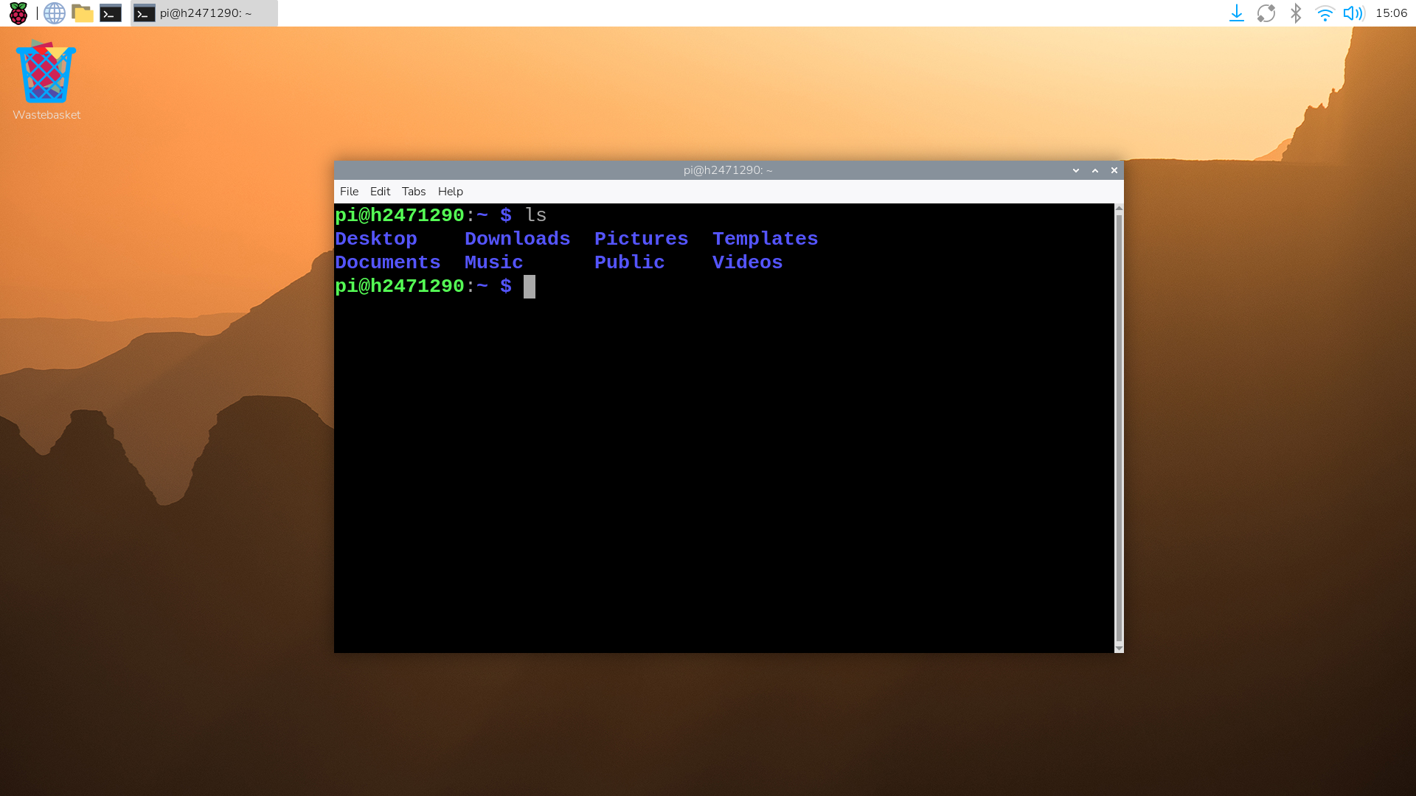
터미널 실행

Slide 41
연결된 네트워크 정보 확인(1)
라즈베리파이가 연결하고 있는 무선 네트워크 확인
  현재, 노트북 핫스팟에 연결된 상태
    SSID=2471290, 비밀번호 11111111
netplan 디렉터리로 이동
ls(엘에스) 명령으로 설정 파일 확인
pi@h2471290:~ $ cd /etc/netplan
pi@h2471290:/etc/netplan $
pi@h2471290:/etc/netplan $ ls
90-NM-75a1216a-9d1a-30cd-8aca-ace5526ec021.yaml
90-NM-f12fbb3e-884f-3612-83b7-1543feeb6a9f.yaml
pi@h2471290:/etc/netplan $

Slide 42
연결된 네트워크 정보 확인(2)
netplan이 다루는 .yaml 파일에는 연결 가능한 무선 네트워크 정보가 들어 있음
pi@h2471290:/etc/netplan $ sudo cat *.yaml
network:
version: 2
ethernets:
eth0:
...........................(생략)
network:
version: 2
wifis:
wlan0:
renderer: NetworkManager
match: {}
dhcp4: true
access-points:
"2471290":
auth:
key-management: "psk"
password: "aa2cf74d12dc8bb65a38930148b6c244474a2fbc47b93ce80ae24599795e4322"
networkmanager:
uuid: "f12fbb3e-884f-3612-83b7-1543feeb6a9f"
name: "netplan-wlan0-2471290"
...........................(생략)
pi@h2471290:/etc/netplan $
유선 랜
라즈베리파이는 초기 부팅 시,
이 파일을 참고하여
"2471290"의
노트북 핫스팟에 자동 연결
무선
랜
연결 가능한 무선 네트워크들
운영체제 설치 시 지정한 노트북 핫스팟의 SSID
비밀번호가 암호된 채 저장

Slide 43
라즈베리파이에서 네트워크 제어
라즈베리파이 운영체제에서 netplan과 NetworkManager 서비스 차이
  netplan
    네트워크의 연결과 관련된 계획서를 다루는 서비스
  NetworkManager 서비스
    netplan 서비스에 의해 생성된 계획서대로 실제 네트워킹을 실행하는 서비스
nmcli 명령
  NetworkManager 서비스를 제어하는 명령
    NetworkManager Command Line Interface의 약어

Slide 44
nmcli 명령으로 현재 연결 가능한 네트워크 보기
pi@h2471290:/etc/netplan $ nmcli connection show
NAME UUID TYPE DEVICE
netplan-wlan0-2471290 f12fbb3e-884f-3612-83b7-1543feeb6a9f wifi wlan0
lo 3ec12fe4-107a-4bad-98d5-a82a7edc8d4f loopback lo
netplan-eth0 75a1216a-9d1a-30cd-8aca-ace5526ec021 ethernet --
pi@h2471290:/etc/netplan $

Slide 45
nmcli 명령으로 무선 네트워크 추가
라즈베리파이가 부팅할 때 여러 상황에 따라 선택적으로 연결할 수 있도록 여러 무선 네트워크 추가
  nmcli connection add 명령 이용
[무선 공유기(SSID=102, 암호=11111111, 우선순위=2) 추가]
  다음 명령 사용
sudo nmcli connection add
type wifi \
ifname wlan0 \
con-name 102 \
ssid 102 \
wifi-sec.key-mgmt wpa-psk \
wifi-sec.psk "11111111" \
connection.autoconnect yes \
connection.autoconnect-priority 2
pi@h2471290:~ $ sudo nmcli connection add \
> type wifi \
> ifname wlan0 \
> con-name 102 \
> ssid 102 \
> wifi-sec.key-mgmt wpa-psk \
> wifi-sec.psk "11111111" \
> connection.autoconnect yes \
> connection.autoconnect-priority 2
Connection '102' (b07bf829-1a40-4622-b695-6c0b8979a738) successfully added.
pi@h2471290:~ $
1) 한 개의 명령을 여러 줄에 걸쳐 입력하기 위해 라인 끝에 \(백슬래시) 문자 사용
2) 백슬래시 앞에 빈 칸이 한 개 있음에 주의
실제 명령을 입력한 상황

Slide 46
[스마트폰 핫스팟(SSID=KitaeGalaxy, 암호=11111111, 우선순위=1) 추가]
  다음 명령 사용
sudo nmcli connection add \
type wifi \
ifname wlan0 \
con-name KitaeGalaxy \
ssid KitaeGalaxy \
wifi-sec.key-mgmt wpa-psk \
wifi-sec.psk "11111111" \
connection.autoconnect yes \
connection.autoconnect-priority 1
pi@h2471290:~ $ sudo nmcli connection add \
> type wifi \
> ifname wlan0 \
> con-name KitaeGalaxy \
> ssid KiraeGalaxy \
> wifi-sec.key-mgmt wpa-psk \
> wifi-sec.psk "11111111" \
> connection.autoconnect yes \
> connection.autoconnect-priority 2
Connection 'KitaeGalaxy' (7bf36a34-9930-4271-aa83-47240952cc3d) successfully added.
pi@h2471290:~ $
1) 한 개의 명령을 여러 줄에 걸쳐 입력하기 위해 라인 끝에 \(백슬래시) 문자 사용.
2) 백슬래시 앞에 빈 칸이 한 개 있음에 주의
실제 입력한 상황

Slide 47
추가된 무선 네트워크 확인
nmcli connection add 명령 실행
  무선 네트워크 추가
  무선 네트워크 정보마다 별도의 파일 생성
    102.nmconnection 파일 생성
    KitaeGalaxy.nmconnection 파일 생성
  생성된 파일들은 다음 디렉터리에 저장
    /etc/NetworkManager/system-connections
추가된 무선 네트워크 확인
pi@h2471290:~ $ cd /etc/NetworkManager/system-connections
pi@h2471290:/etc/NetworkManager/system-connections $ ls
102.nmconnection KitaeGalaxy.nmconnection
pi@h2471290:/etc/NetworkManager/system-connections $

Slide 48
추가된 무선네트워크 정보 파일 열어보기
pi@h2471290:/etc/NetworkManager/system-connections $ sudo cat 102.nmconnection
[connection]
id=102
uuid=b07bf829-1a40-4622-b695-6c0b8979a738
type=wifi
autoconnect-priority=2
interface-name=wlan0
[wifi]
mode=infrastructure
ssid=102
[wifi-security]
key-mgmt=wpa-psk
psk=11111111
[ipv4]
method=auto
[ipv6]
addr-gen-mode=default
method=auto
[proxy]
pi@h2471290:/etc/NetworkManager/system-connections $

Slide 49
추가된 무선 네트워크가 연결 가능한지 확인
nmcli connection show 사용
pi@h2471290:/etc/NetworkManager/system-connections $ nmcli connection show
NAME UUID TYPE DEVICE
netplan-wlan0-2471290 f12fbb3e-884f-3612-83b7-1543feeb6a9f wifi wlan0
lo 3ec12fe4-107a-4bad-98d5-a82a7edc8d4f loopback lo
102 b07bf829-1a40-4622-b695-6c0b8979a738 wifi --
KitaeGalaxy 7bf36a34-9930-4271-aa83-47240952cc3d wifi --
netplan-eth0 75a1216a-9d1a-30cd-8aca-ace5526ec021 ethernet --
pi@h2471290:/etc/NetworkManager/system-connections $
  3개의 무선 네트워크가 보임

Slide 50
라즈베리파이가 연결할 무선 네트워크 선택 방식
라즈베리파이는 부팅 후 다음 순서로 무선 네트워크에 자동 연결 시도
  (1) 무선 네트워크 목록의 각 무선 네트워크가 켜져 있는지 확인
    예를 들어,
    노트북 핫스팟(2471290), 무선 공유기(102), 스마트폰 핫스팟(KitaeGalaxy) 중에서 켜져 있는 것들 확인
  (2) 켜져 있는 것들 중 가장 우선순위가 높은 무선 네트워크에 연결
    우선순위 값이 클수록 우선순위가 높음

Slide 51
우선순위 변경
sudo nmcli connection modify 명령 이용
  노트북 핫스팟의 우선순위를 3으로 변경하는 사례
  변경 확인
pi@h2471290:~ $ sudo nmcli connection modify "netplan-wlan0-2471290" connection.autoconnect-priority 3 pi@h2471290:~ $
pi@h2471290: $ cd /etc/netplan
pi@h2471290:/etc/netplan $ sudo cat *.yaml
...........................(생략)
network:
version: 2
wifis:
wlan0:
...........................(생략)
access-points:
"2471290":
auth:
key-management: "psk"
...........................(생략)
passthrough:
connection.autoconnect-priority: "3"
connection.timestamp: "1764859868"
...........................(생략)
pi@h2471290:/etc/netplan $
우선순위가 3으로 변경됨.
본래 0이었음

Slide 52
2.4 헤드리스 라즈베리파이 만들기

Slide 53
헤드리스 라즈베리파이 조건
헤드리스 라즈베리파이
  디스플레이와 키보드 마우스 없이, 네트워크를 통해 원격 접속으로만 사용
헤드리스 라즈베리파이를 만들기 위한 조건
  라즈베리파이의 주변에 연결 가능한 1개 이상의 무선 네트워크 필요
  부팅 시, 무선 네트워크에 자동 연결하도록 설정
  부팅 후, PC(노트북)에서 라즈베리파이의 IP 주소 알아내기
무선 네트워크를 확보하는 3 방법
  노트북 핫스팟 활용
  무선 공유기 활용
  스마트폰 핫스팟 활용

Slide 54
헤드리스 라즈베리파이 부팅
(1) 라즈베리파이의 전원을 끈 상태로 시작
(2) SD카드를 라즈베리파이에 장착
(3) 전원 켜기
  부팅 진행
  부팅이 끝나면 라즈베리파이는 운영체제를 설치할 때 지정한 무선 네트워크로부터 사설 IP를 할당 받고 정상 동작
    운영체제를 설치할 때 노트북 핫스팟을 무선 네트워크로 지정
부팅 후 어려움
  디스플레이가 없어 부팅이 완료되었는지 확인 어려움
  지정된 무선 네트워크에 연결되었는 확인 어려움
  무선 네트워크에 연결되었다면 라즈베리파이가 할당받은 IP 주소가 무엇인지 확인 어려움
  -> 이 어려움을 해소해보자.

Slide 55
(1) 노트북 핫스팟을 무선 네트워크로 활용
1. 스마트폰을 무선 공유기나, LTE 혹은 5G에 연결
2. 운영제체 설치 시, 노트북 핫스팟의 SSID를 무선 네트워크로 지정
  2.2절 참조
    2.2절에서 운영체제를 설치할 때 노트북 핫스팟의 SSID 2471290과 비밀번호 11111111을 입력하여 무선 네트워크로 지정하였음
3. 라즈베리파이에 할당된 IP 주소 확인
4. putty로 라즈베리파이에 접속

Slide 56
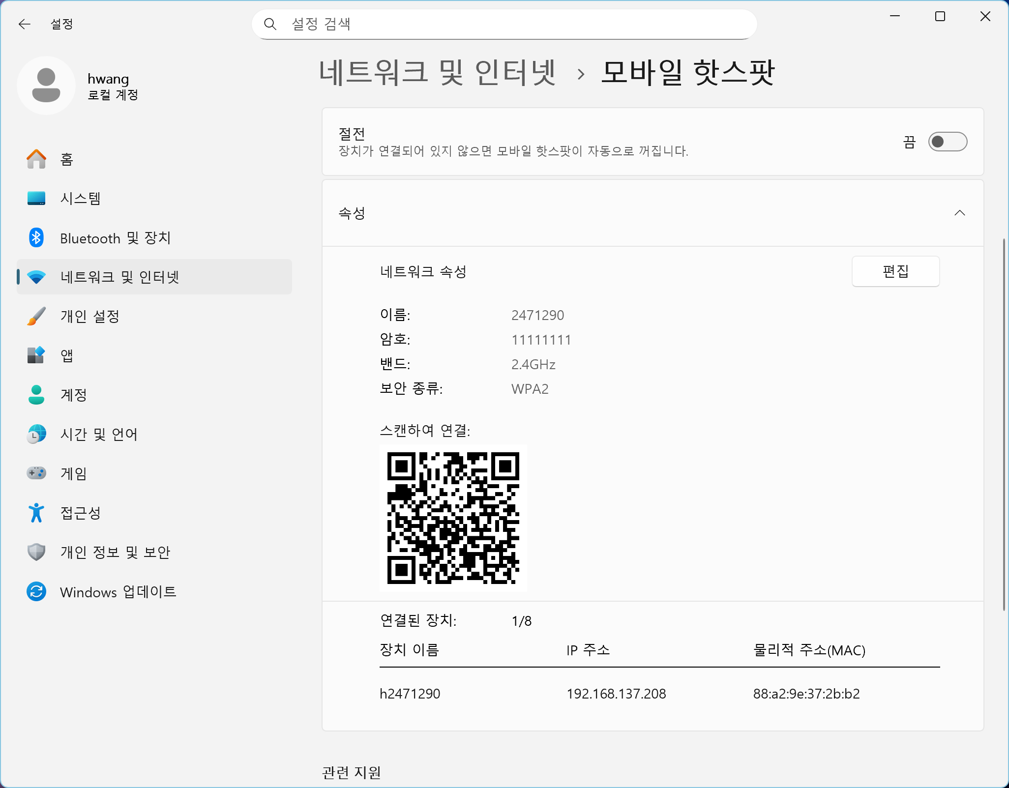
노트북의 핫스팟 창에, 핫스팟이 할당한 IP 주소

Slide 57
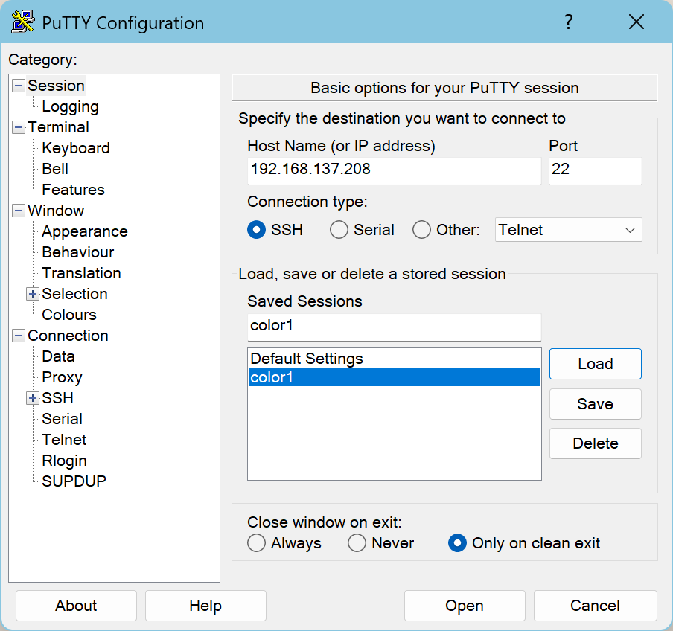
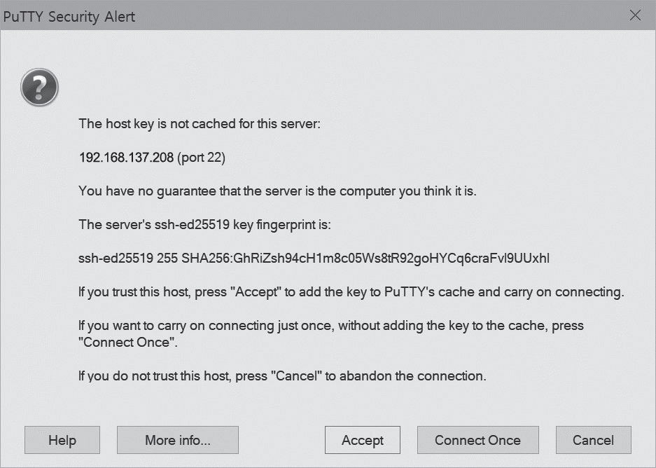
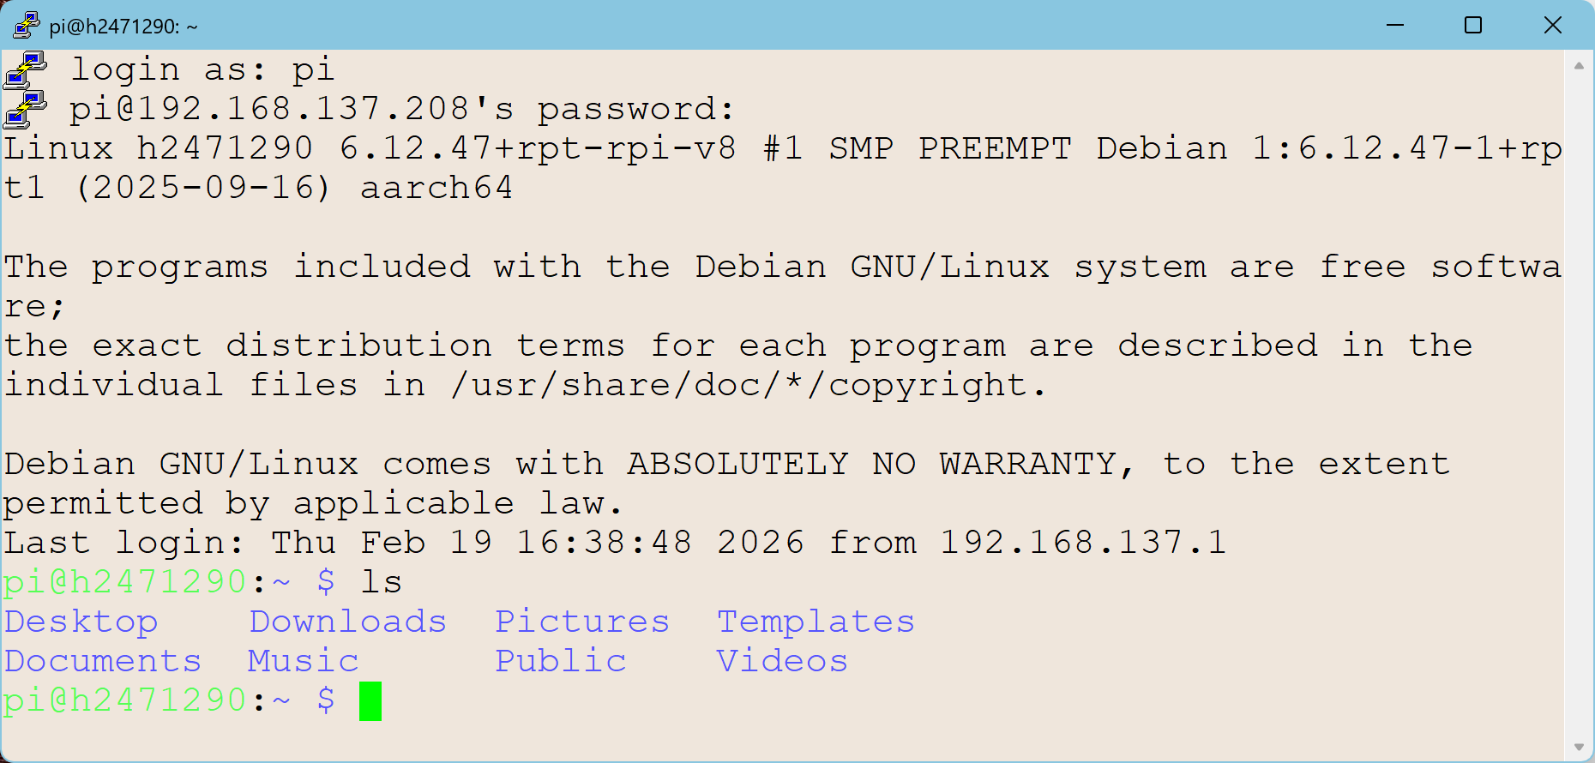
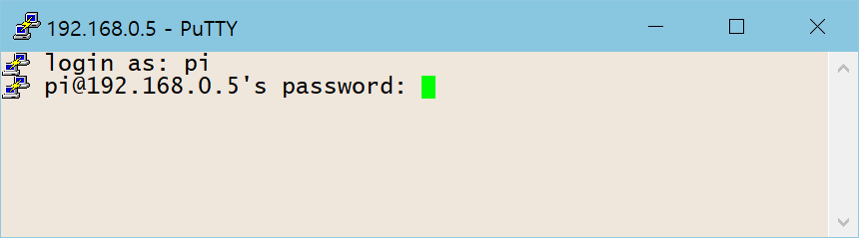
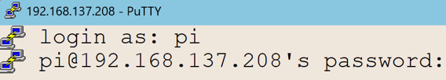
putty로 라즈베리파이에 접속
    라즈베리파이 IP 주소
암호 입력. 입력 후 엔터
보안의 이유로 입력되는
암호는 보이지 않음
putty 터미널에서 로그인 ID와 암호 입력
테스트를 위해 ls 명령 입력
  * 로그인 ID와 비밀번호는 운영체제를 설치할 때 만든 사용자 계정과 동일.
  이 책에서는 로그인 ID와 비밀번호 모두 pi

Slide 58
(2) 무선 공유기를 무선 네트워크로 활용
1. 운영제체 설치 시, 무선 공유기의 무선 네트워크로 지정
  2.2절에서 운영체제를 설치할 때 SSID와 비밀번호를 입력해야 함
2. 라즈베리파이에게 할당된 IP 주소 확인
  부팅 동한, 라즈베리파이가 무선 공유기에 연결
  무선 공유기가 라즈베리파이에게 IP 주소 할당
  문제 -> 무선 공유기는 라즈베리파에게 할당한 IP 주소를 출력하지 않음
3. putty로 라즈베리파이에 접속

Slide 59
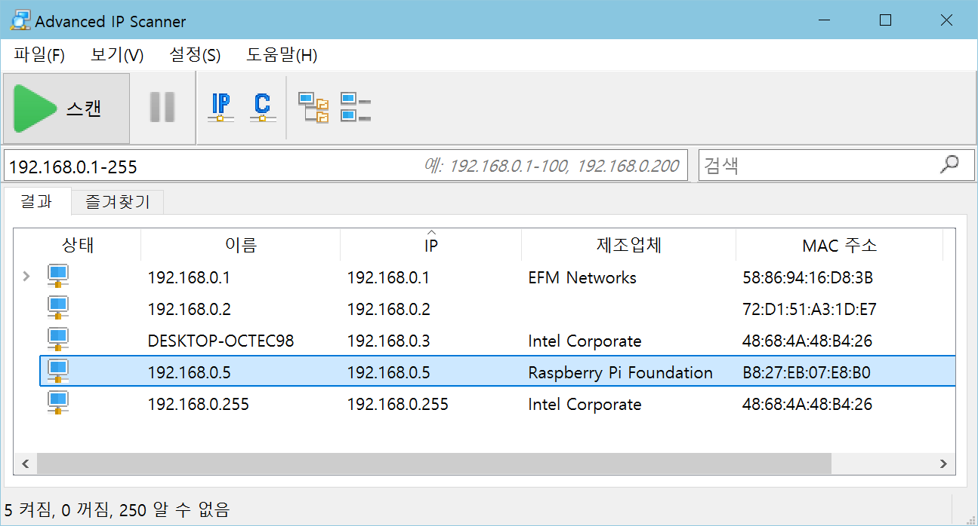
라즈베리파이의 IP 주소를 확인 방법 - Advanced IP Scanner 활용
윈도우에서 Advanced IP Scanner 다운로드
  https://www.advanced-ip-scanner.com/
  무료

Slide 60
putty로 라즈베리파이에 원격 접속
putty 다운로드 후, 원격 접속
앞서 설명한 바와 같음

Slide 61
(3) 스마트폰 핫스팟을 무선 네트워크로 활용
1. 스마트폰을 무선 공유기나, LTE 혹은 5G에 연결
2. 무선 네트워크 실치 시 핫스팟의 SSID를 무선 네트워크로 지정
3. 라즈베리파이에게 할당된 IP 주소 확인
4. putty로 라즈베리파이에 접속

Slide 62
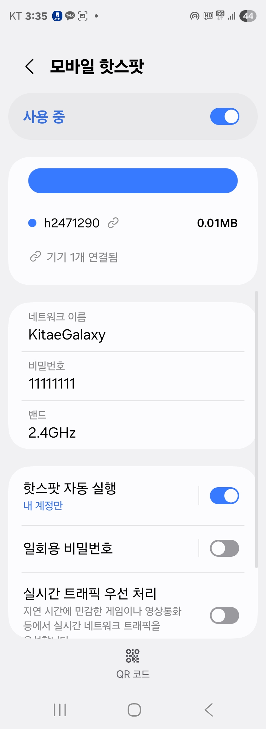
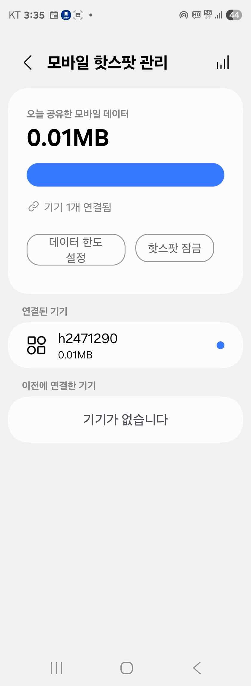
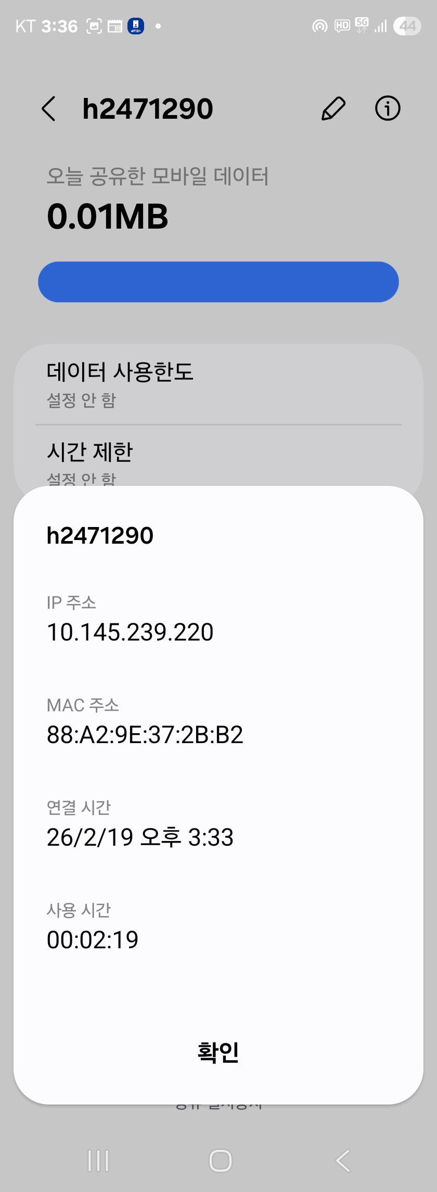
라즈베리파이의 IP 주소 확인
라즈베리파이가 연결된 상황
연결된 기기 보임
연결된 기기 클릭 후, 오른쪽 상단의 i를 클릭한 경우

Slide 63
putty로 라즈베리파이에 원격 접속
putty 다운로드 후, 원격 접속
앞서 설명한 바와 같음

Slide 64
연결된 네트워크 정보 확인(1)
라즈베리파이가 연결하고 있는 무선 네트워크 확인
  현재, 노트북 핫스팟에 연결된 상태
    SSID=2471290, 비밀번호 11111111
netplan 디렉터리로 이동
ls(엘에스) 명령으로 설정 파일 확인
pi@h2471290:~ $ cd /etc/netplan
pi@h2471290:/etc/netplan $
pi@h2471290:/etc/netplan $ ls
90-NM-75a1216a-9d1a-30cd-8aca-ace5526ec021.yaml
90-NM-f12fbb3e-884f-3612-83b7-1543feeb6a9f.yaml
pi@h2471290:/etc/netplan $

Slide 65
연결된 네트워크 정보 확인(2)
netplan이 다루는 .yaml 파일에는 연결 가능한 무선 네트워크 정보가 들어 있음
pi@h2471290:/etc/netplan $ sudo cat *.yaml
network:
version: 2
ethernets:
eth0:
...........................(생략)
network:
version: 2
wifis:
wlan0:
renderer: NetworkManager
match: {}
dhcp4: true
access-points:
"2471290":
auth:
key-management: "psk"
password: "aa2cf74d12dc8bb65a38930148b6c244474a2fbc47b93ce80ae24599795e4322"
networkmanager:
uuid: "f12fbb3e-884f-3612-83b7-1543feeb6a9f"
name: "netplan-wlan0-2471290"
...........................(생략)
pi@h2471290:/etc/netplan $
유선 랜
라즈베리파이는 초기 부팅 시,
이 파일을 참고하여
"2471290"의
노트북 핫스팟에 자동 연결
무선
랜
연결 가능한 무선 네트워크들
운영체제 설치 시 지정한 노트북 핫스팟의 SSID
비밀번호가 암호된 채 저정

Slide 66
라즈베리파이에서 네트워크 제어
라즈베리파이 운영체제에서 netplan과 NetworkManager 서비스 차이
  netplan
    네트워크의 연결과 관련된 계획서를 다루는 서비스
  NetworkManager 서비스
    netplan 서비스에 의해 생성된 계획서대로 실제 네트워킹을 실행하는 서비스
nmcli 명령
  NetworkManager 서비스를 제어하는 명령
    NetworkManager Command Line Interface의 약어

Slide 67
nmcli 명령으로 현재 연결 가능한 네트워크 보기
pi@h2471290:/etc/netplan $ nmcli connection show
NAME UUID TYPE DEVICE
netplan-wlan0-2471290 f12fbb3e-884f-3612-83b7-1543feeb6a9f wifi wlan0
lo 3ec12fe4-107a-4bad-98d5-a82a7edc8d4f loopback lo
netplan-eth0 75a1216a-9d1a-30cd-8aca-ace5526ec021 ethernet --
pi@h2471290:/etc/netplan $

Slide 68
nmcli 명령으로 무선 네트워크 추가
라즈베리파이가 부팅할 때 여러 상황에 따라 선택적으로 연결할 수 있도록 여러 무선 네트워크 추가
  nmcli connection add 명령 이용
[무선 공유기(SSID=102, 암호=11111111, 우선순위=2) 추가]
  다음 명령 사용
sudo nmcli connection add
type wifi \
ifname wlan0 \
con-name 102 \
ssid 102 \
wifi-sec.key-mgmt wpa-psk \
wifi-sec.psk "11111111" \
connection.autoconnect yes \
connection.autoconnect-priority 2
pi@h2471290:~ $ sudo nmcli connection add \
> type wifi \
> ifname wlan0 \
> con-name 102 \
> ssid 102 \
> wifi-sec.key-mgmt wpa-psk \
> wifi-sec.psk "11111111" \
> connection.autoconnect yes \
> connection.autoconnect-priority 2
Connection '102' (b07bf829-1a40-4622-b695-6c0b8979a738) successfully added.
pi@h2471290:~ $
1) 한 개의 명령을 여러 줄에 걸쳐 입력하기 위해 라인 끝에 \(백슬래시) 문자 사용.
2) 백슬래시 앞에 빈 칸이 한 개 있음에 주의
실제 입력한 상황

Slide 69
[스마트폰 핫스팟(SSID=KitaeGalaxy, 암호=11111111, 우선순위=1) 추가]
  다음 명령 사용
sudo nmcli connection add \
type wifi \
ifname wlan0 \
con-name KitaeGalaxy \
ssid KitaeGalaxy \
wifi-sec.key-mgmt wpa-psk \
wifi-sec.psk "11111111" \
connection.autoconnect yes \
connection.autoconnect-priority 1
pi@h2471290:~ $ sudo nmcli connection add \
> type wifi \
> ifname wlan0 \
> con-name KitaeGalaxy \
> ssid KiraeGalaxy \
> wifi-sec.key-mgmt wpa-psk \
> wifi-sec.psk "11111111" \
> connection.autoconnect yes \
> connection.autoconnect-priority 2
Connection 'KitaeGalaxy' (7bf36a34-9930-4271-aa83-47240952cc3d) successfully added.
pi@h2471290:~ $
1) 한 개의 명령을 여러 줄에 걸쳐 입력하기 위해 라인 끝에 \(백슬래시) 문자 사용.
2) 백슬래시 앞에 빈 칸이 한 개 있음에 주의
실제 입력한 상황

Slide 70
추가된 무선 네트워크 확인
nmcli connection add 명령 실행
  무선 네트워크 추가
  무선 네트워크 정보마다 별도의 파일 생성
    102.nmconnection 파일 생성
    KitaeGalaxy.nmconnection 파일 생성
  생성된 파일들은 다음 디렉터리에 저장
    /etc/NetworkManager/system-connections
add 명령으로 추가된 무선 네트워크 확인
pi@h2471290:~ $ cd /etc/NetworkManager/system-connections
pi@h2471290:/etc/NetworkManager/system-connections $ ls
102.nmconnection KitaeGalaxy.nmconnection
pi@h2471290:/etc/NetworkManager/system-connections $

Slide 71
생성된 무선네트워크 정보 파일 열어보기
pi@h2471290:/etc/NetworkManager/system-connections $ sudo cat 102.nmconnection
[connection]
id=102
uuid=b07bf829-1a40-4622-b695-6c0b8979a738
type=wifi
autoconnect-priority=2
interface-name=wlan0
[wifi]
mode=infrastructure
ssid=102
[wifi-security]
key-mgmt=wpa-psk
psk=11111111
[ipv4]
method=auto
[ipv6]
addr-gen-mode=default
method=auto
[proxy]
pi@h2471290:/etc/NetworkManager/system-connections $

Slide 72
추가된 무선 네트워크가 연결 가능한지 확인
nmcli connection show 사용
pi@h2471290:/etc/NetworkManager/system-connections $ nmcli connection show
NAME UUID TYPE DEVICE
netplan-wlan0-2471290 f12fbb3e-884f-3612-83b7-1543feeb6a9f wifi wlan0
lo 3ec12fe4-107a-4bad-98d5-a82a7edc8d4f loopback lo
102 b07bf829-1a40-4622-b695-6c0b8979a738 wifi --
KitaeGalaxy 7bf36a34-9930-4271-aa83-47240952cc3d wifi --
netplan-eth0 75a1216a-9d1a-30cd-8aca-ace5526ec021 ethernet --
pi@h2471290:/etc/NetworkManager/system-connections $
  3개의 무선 네트워크가 보임

Slide 73
라즈베리파이가 연결할 무선 네트워크 선택 방식
라즈베리파이는 부팅 후 다음 순서로 무선 네트워크에 자동 연결 시도
  (1) 무선 네트워크 목록의 각 무선 네트워크가 켜져 있는지 확인
    예를 들어,
    노트북 핫스팟(2471290), 무선 공유기(102), 스마트폰 핫스팟(KitaeGalaxy) 중에서 켜져 있는 것들 확인
  (2) 켜져 있는 것들 중 가장 우선순위가 높은 무선 네트워크에 연결
    우선순위 값이 클수록 우선순위가 높음

Slide 74
우선순위 변경
sudo nmcli connection modify 명령 이용
  노트북 핫스팟의 우선순위를 3으로 변경하는 사례
  변경 확인
pi@h2471290:~ $ sudo nmcli connection modify "netplan-wlan0-2471290" connection.autoconnect-priority 3 pi@h2471290:~ $
pi@h2471290: $ cd /etc/netplan
pi@h2471290:/etc/netplan $ sudo cat *.yaml
...........................(생략)
network:
version: 2
wifis:
wlan0:
...........................(생략)
access-points:
"2471290":
auth:
key-management: "psk"
...........................(생략)
passthrough:
connection.autoconnect-priority: "3"
connection.timestamp: "1764859868"
...........................(생략)
pi@h2471290:/etc/netplan $
우선순위가 3으로 변경됨.
본래 0이었음

Slide 75
2.5 라즈베리파이 끄기 및 재부팅

Slide 76
라즈베리파이 끄기와 재부팅
라즈베리파이 끄기
  바로 전원을 분리하면 라즈베리파에 설치된 프로그램이나 데이터의 손상 가능성
  다음 명령 입력 약 10초 후 전원 분리
    $ sudo halt
라즈베리파이 재부팅
  전원을 분리하고 다시 연결하는 불편함 해소
  다음 명령을 간단히 해결
    $ sudo reboot

Slide 77
2.5 시스템 업데이트 및 한글 설치
* 꼭 필요하지 않고 시간이 많이 걸리기 때문에, 스킵해도 됨

Slide 78
시스템 업데이트 및 한글 설치
시스템 업데이트
    라즈베리파이 운영체제를 처음 설치 후 시스템 업데이트 필요
  putty로 로그인 한 후, 터미널에서 다음 명령 입력
    $ sudo apt-get update
    $ sudo apt-get upgrade
한글 폰트 설치
    $ sudo apt-get install ibus ibus-hangul fonts-unfonts-core
한글 설정
  $ sudo raspi-config
    라즈베리파이 설정 창이 출력되고 이곳에서 다음 순서로 선택하면 됨
    ”Localisation Options”->”I1 Locale”
    리스트에서 “ko_KR.UTF-8 UTF-8” 선택
      스페이스바를 누르면 선택/해제
    <Enter> 클릭

Slide 79
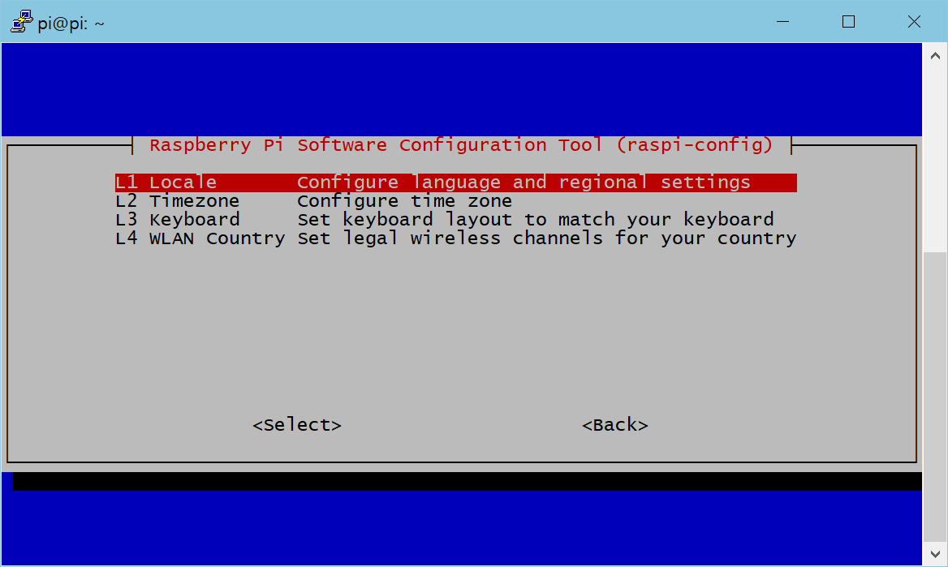
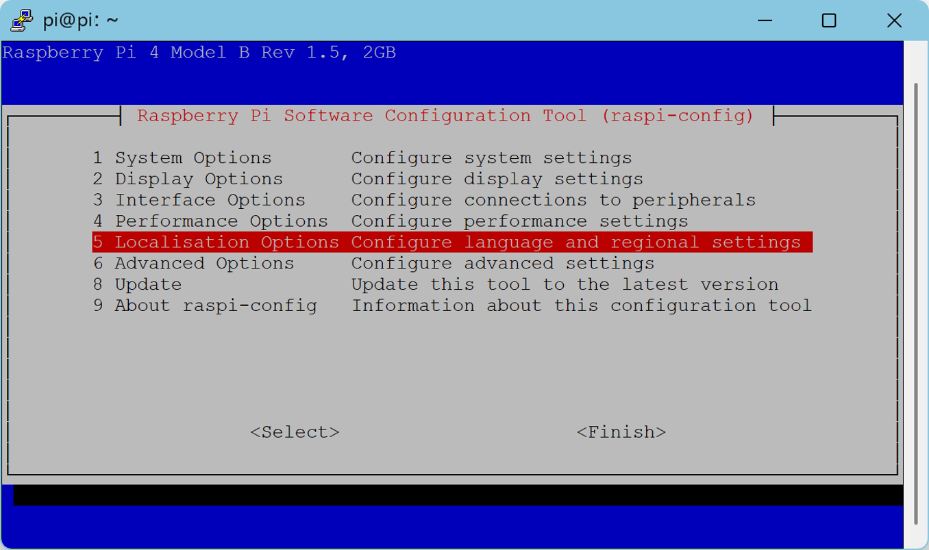
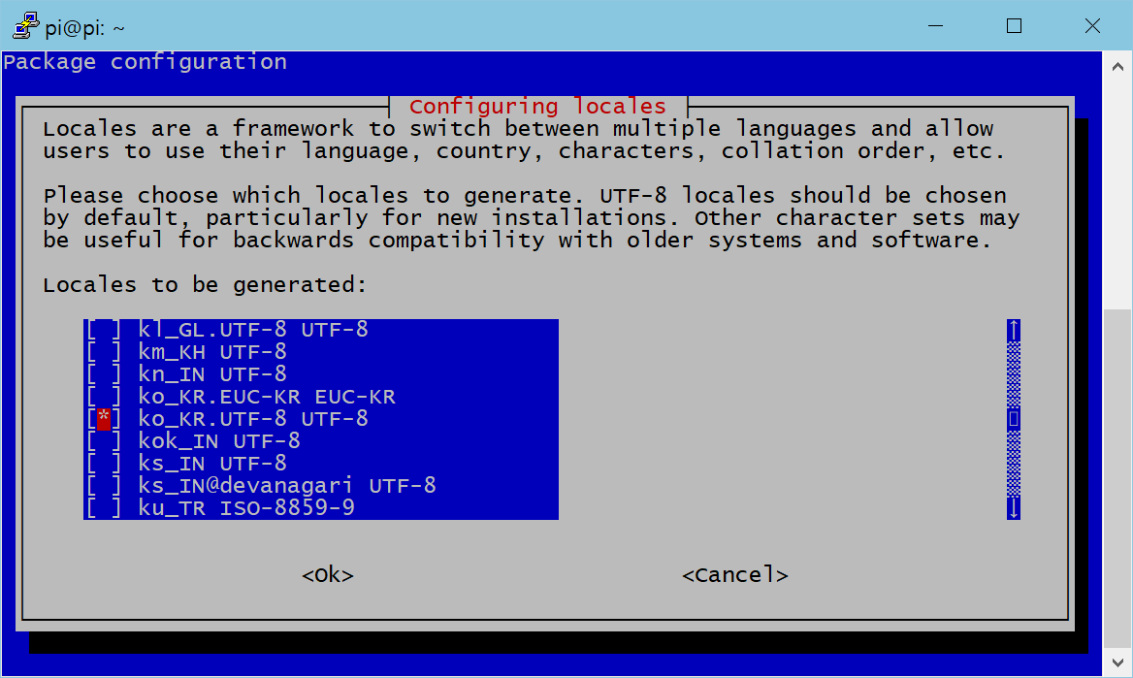
한글 설정(1)
(2) Locale
(1) Localisation Options
(3) ko_KR.UTF-8 UTF-8 추가 선택

Slide 80
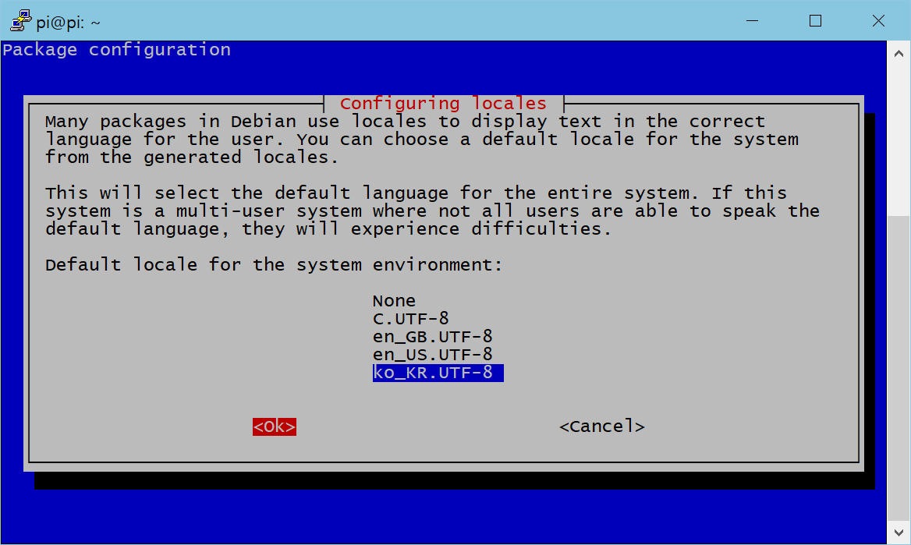
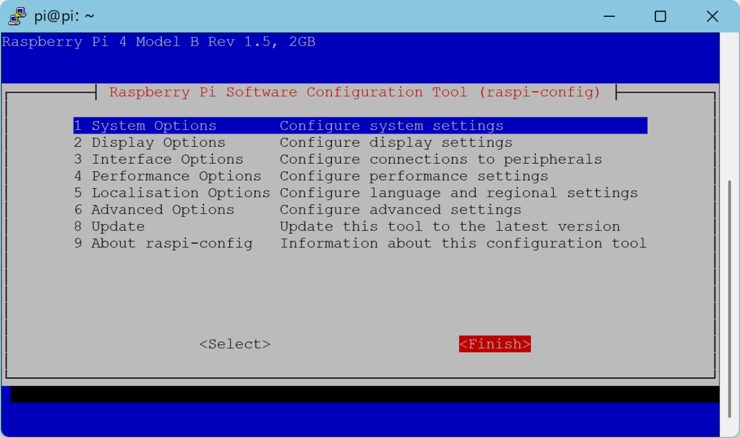
한글 설정(2)
(1) 설치 목록 중 ko_KR.UTF-8 UTF-8 선택하고
<ok> 선택
(2) 최종 <finish>
(3) 라즈베리파이 재부팅
$ sudo reboot

